Slide 1
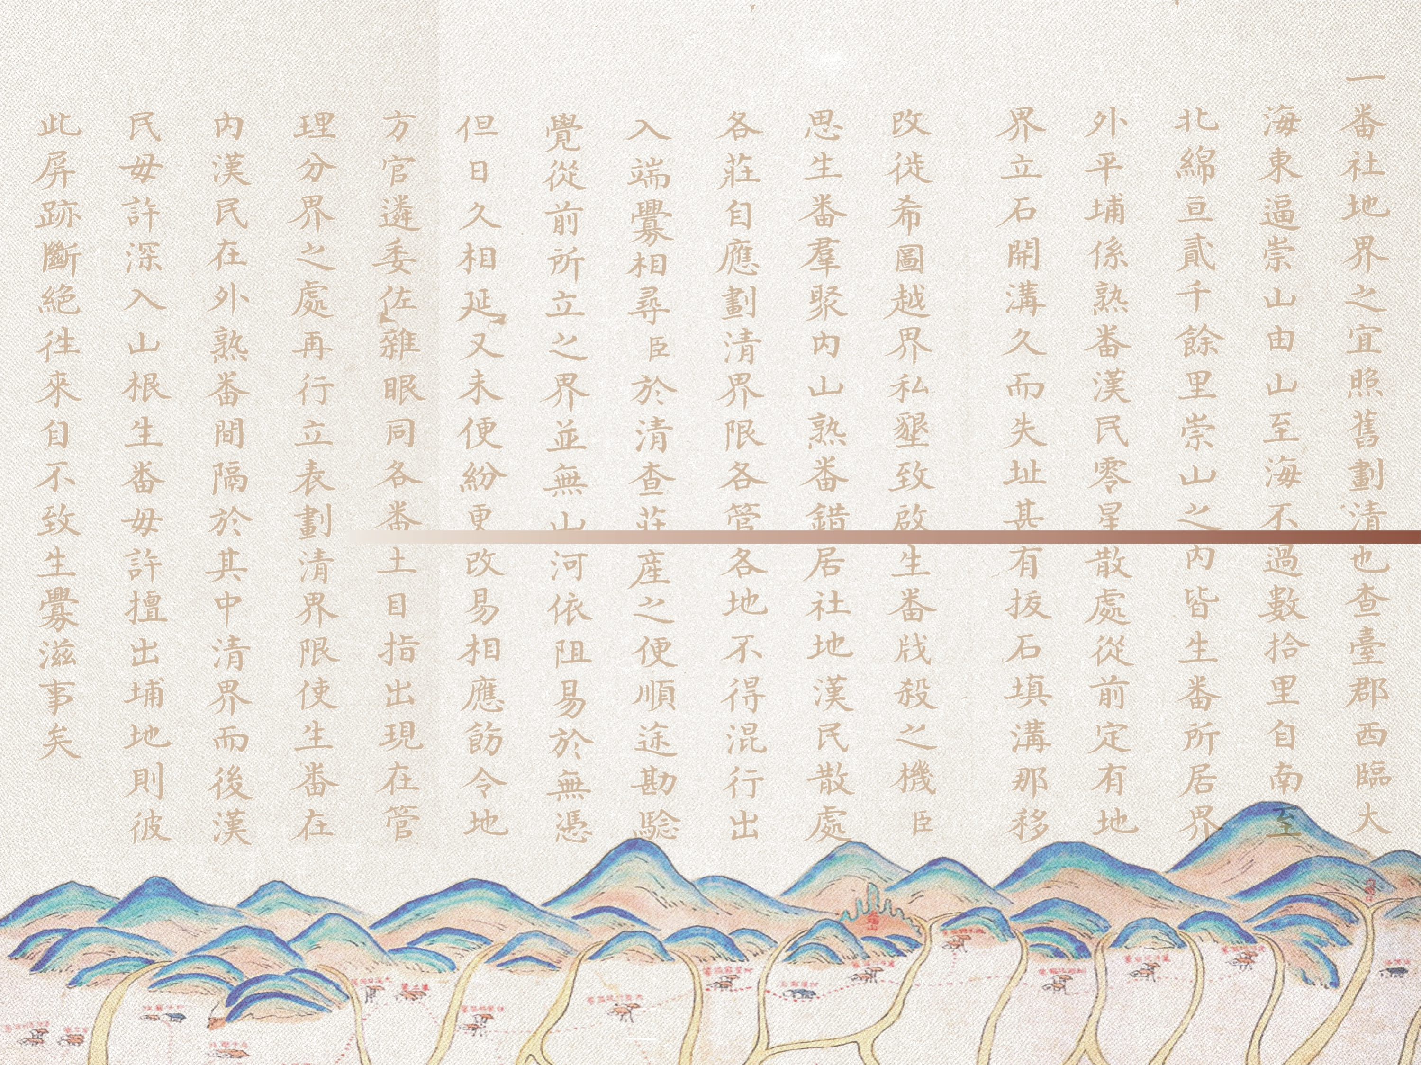
清代臺灣的分類械鬥與治理部署
中央研究院社會學研究所週五演講
2024年2月16日14:30-17:00
柯志明
特聘研究員
中央研究院社會學研究所

Slide 2

前現代的清代臺灣史學
  方志與稗官野史
現代意義的清代臺灣史學
一、九〇年代以前的清代臺灣史學──社會中心 (society-centered) 的史學
  「去國家」的史學：忽略說 (Shepherd)
    貪官污吏橫行，三年一小反、五年一大亂
  以社會為中心的涂爾幹式（Durkheimian）史學
    戰前日本人類學和民俗學：蕃族調查、舊慣調查，以伊能嘉矩為代表
    戰後西方社會人類學：歷史民族誌（陳其南）、「中國社會文化的實驗室」（陳紹馨）

Slide 3
二、九〇年代以後的清代臺灣新史學：以國家／社會關係為中心的史學
  臺灣不是「天高皇帝遠」、「帝力於我何有哉」，而是個處處充滿國家權力斧鑿痕跡的社會。
帶回國家權力 (bring the state back in)：探究國家權力的治理部署與臺灣社會的形成和轉變
  John R. Shepherd 邵式柏 (1981、1993)：Statecraft, economics of control, ethnic status quo
    施添福 (1990)：國家剝削，流離失所，三個人文地理區
    柯志明 (2001, 2022)：治理實作體制 (regime of practice)，重新配置，三層式族群空間體制（三層制）

Slide 4
清代臺灣社會
以多元人群（族群／社群）和外來政權作為基本特質
最為特出重要的現象與既存的分析觀點如下：
一、生番／熟番／漢人族群分帶區隔的現象
  族群安定現狀／留住原居地：國家治理技藝─邵式柏
  三個人文地理區／流離失所：國家剝削─施添福
  三層式族群空間體制／重新配置：治理實作體制 ─柯志明
二、漳／泉／客社群分類械鬥的現象
  土著化與分類械鬥：「去國家」的分析觀點
  治理部署與分類械鬥

Slide 5
既存「社會中心」取向的清代臺灣分類械鬥理論
漢人社會人群分類的基本範疇與分類械鬥
  臺灣社會凝聚（整合）基本原則的三種類型：地緣、血緣、業緣（陳紹馨）
    地緣、血緣、業緣作為漢人社會人群分類的基本範疇
  臺灣社會凝聚的基本原則＝生死與共的群體歸屬原則
    在可以「與之生，與之死，而不畏危」的社會衝突──分類械鬥──裡，你願意和誰站在一起。
    從分類械鬥者的群體性質看出分類的原則及演變
    歷史人類學者陳其南有別於傳統人類學社區田野研究、文化基模取向的精闢創見。

Slide 6
「一八六〇年代以後，幾乎再也沒有聽說過有大規模的、以祖籍人群為分類單位的械鬥事件」（陳其南1987）。
十九世紀中葉後臺灣的分類械鬥大為減輕，以之作為祖籍（漳泉客）分類在土著化過程裡逐漸為其他社群分類原則（如宗族、職業等）所取代的結果（許達然1996）。
「十九世紀中葉後，臺灣家鄉意識超過大陸原鄉的返祖性（atavism）也可能是族群械鬥結束，姓氏團體械鬥卻增加的一個原因。他們不再為地緣關係而爭，他們要爭的是在台灣的家族、宗族、甚至同姓的利益」，以及「清代臺灣的『內戰』──族群械鬥在1860年代休止，臺灣人重建家園、族群意識不再嚴重構成社會分歧」。（許達然1996）
「至少械鬥了一百五十年後，台灣人在十九世紀中葉願意在他們的祖先所開墾的島上和平共存」（許達然1996）。
分類械鬥的慘重傷亡本身促成「和平共存」：「械鬥確定了族群的分布，雖未達到社會整合（social integration），卻促成了和平共存」；「械鬥迫使族群和平共存」（許達然1996）。
王甫昌（2019）引述陳其南土著化理論以及許達然分類械鬥後「族群」重分布造成「閩粵分類」逐漸平息的說法，歸結：「長期間閩粵分類械鬥所導致的不同祖籍人口遷移，造成漢人祖籍同質居的分布型態的發展，其實正是讓清代閩粵分類逐漸平息的重要原因」。

Slide 7
土著化與分類械鬥
  質的變化：
    從祖籍認同（地緣）轉向在地認同（血緣、業緣）
  量的變化：
    1860年後分類械鬥幾近消失
    歸因於人群分類原則的轉變以及學得和平共存之道
被遺忘的「傳統智慧」：分化策略與分類械鬥
  清廷的「分化」策略，「故意釀成」分類械鬥，「以民制民」（張菼1970，1974）

Slide 8
清代臺灣的分類械鬥與治理部署
過去「社會中心」取向的臺灣研究學界普遍認為，清代臺灣漢人社會的（漳泉客）人群關係，由起初分類械鬥流血衝突不斷，在土著化過程中逐漸被祖籍以外的人群分類原則所取代並習得如何相處，終於在十九世紀後半葉得以和平共存。
講者則試圖「把國家帶回來」，視漳泉客「分類」為一種治理部署，是國家權力為了統治的目的而刻意操弄出來的，進而質疑，分類械鬥究竟是因為土著化而逐漸消弱，終至消失，還是在十九世紀國家權力以權變手段分化離間臺灣社會的治理部署下，變本加厲，並在該世紀後半葉變質為民間豪強武力的全面失控與彼此惡鬥。

Slide 9
國家權力與臺灣社會
荷蘭東印度公司於1624年引進具疆界範圍的集中式權力 (centralized territorial power)──國家權力──以前，臺灣是個「無國家」或也可以說是「無歷史」的社會（stateless-society or society-without-history）。
自從國家權力將互不統屬的原住民村社和移墾的漢人納入統治以來，臺灣在地社會的形成和轉變，特別是人群關係與社會生產關係，即與歷代外來國家權力的性質和治理部署息息相關。
國家權力的治理部署及所引致的抗爭政治構成理解臺灣社會不可或缺的關鍵面向。

Slide 10
重新認識國家權力對人群分類的治理部署
權力作為一種策略性關係，而策略就是力量間關係的操弄 (Assemblage Theory 組裝理論)。
械鬥是分類的重要指標，但分類並不見得就會導致械鬥。
國家權力或許不是人群分類的始作俑者，卻善於操弄分類歧異，甚至刻意助長之，以服務於其統治目的。
  「物以類聚」以及其所致生的社會歧異是個社會現象，並非國家權力自始有意創造的。
  「分而治之」則是國家對社會的分化滲透，是國家權力對社會內部人群分類歧異的刻意操作。
帶回國家權力、帶出社會反抗：
  說明國家權力如何利用社會內部人群分類歧異於治理部署，以及造成適得其反的後果（backfire 玩火自焚）。

Slide 11

閩客人群分類的基本原則是語系不是祖籍
臺屬居民有土著、客民之別，但取其語音相符，聯屬一誼。福屬則永定、武平、上杭；廣屬則程鄉、鎮平、平遠；江右則會昌、瑞金。此數縣之民來臺則為客民。若興化、漳泉之民來臺則為土著，即廣之饒平、海豐、海陽、揭陽、潮陽之民，語音相符，來臺亦等土著。（六堆忠義文獻）
何為土著？其所來之人俱帶家眷，生齒日繁，所闢之土，或倚傍紳衿或仗勢衙門，承一墾戶，動稱業主。然紳衿、衙門悉屬漳泉，此土著之所由來也。客民父母□□〔按：缺漏字推測應為「妻眷」二字〕俱在內地，一分一錢，寄回家中救急，是以確守耕種並無過犯，無紳衿衙門之勢依仗，此客民之稱由來也。且客民平時來臺一節，極盡苦鬱。出海舵工悉是土著，廈門任其食銅〔按：需索〕，舡上受其飢渴，舡稅重加詐剝，每人一十余兩。自沐 聖朝開闢斯地，土著坐享太平之福，客民墾土供租之勞。所以朱一貴等一班叛賊倡亂，偽封國公，偽號將軍、都督、總兵者，隨聲附和，悉是土著之人。（六堆忠義文獻）

Slide 12
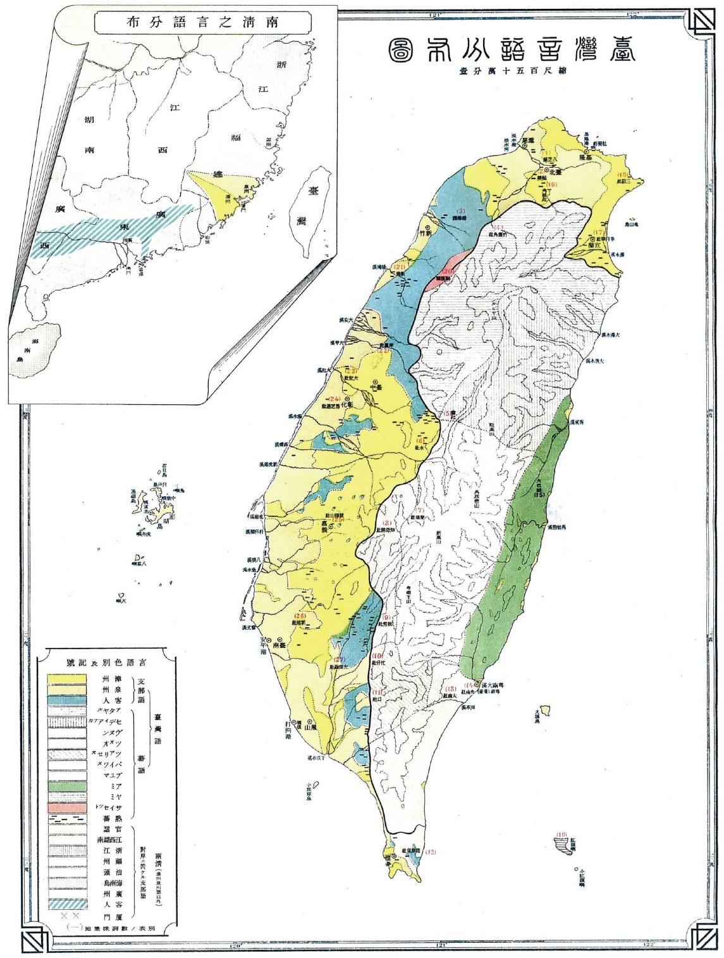
臺灣總督府民政部〈本島發達ニ關スル沿革調查ノ件〉明治三十四至三十五年
臺灣言語分布圖（小川尚義一九〇七）
漳州
泉州
客人
支那語
阿美
賽夏
蕃語
〈沿革調查〉人口分布圖（1901）

Slide 13
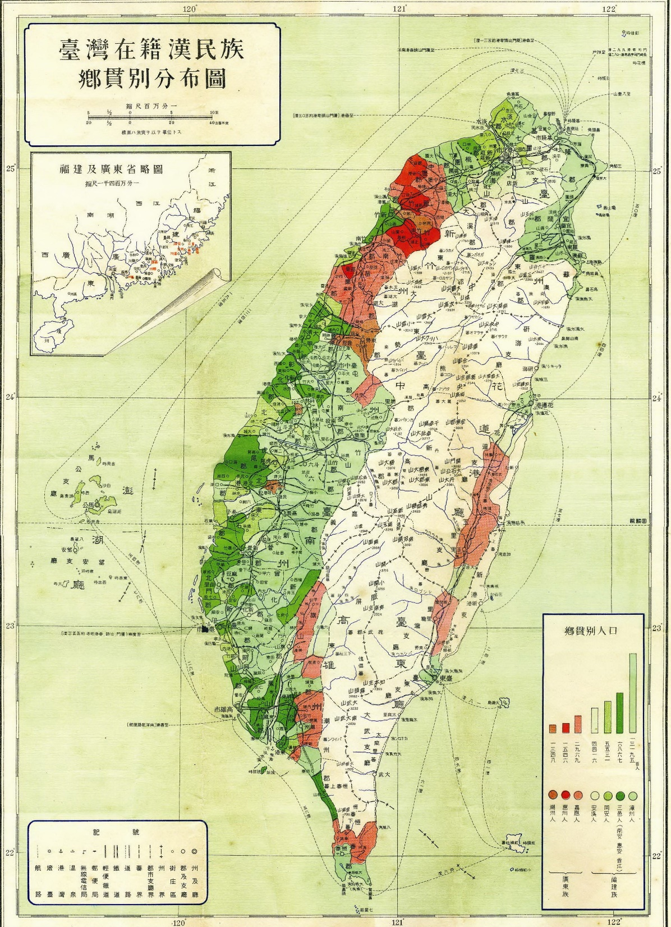
臺灣總督府總督官房調查課《臺灣在籍漢民族鄉貫別調查》昭和三年
臺灣在籍漢民族鄉貫別分布圖（小川尚義一九二八）
《鄉貫別調查》人口分布圖(1926)

Slide 14
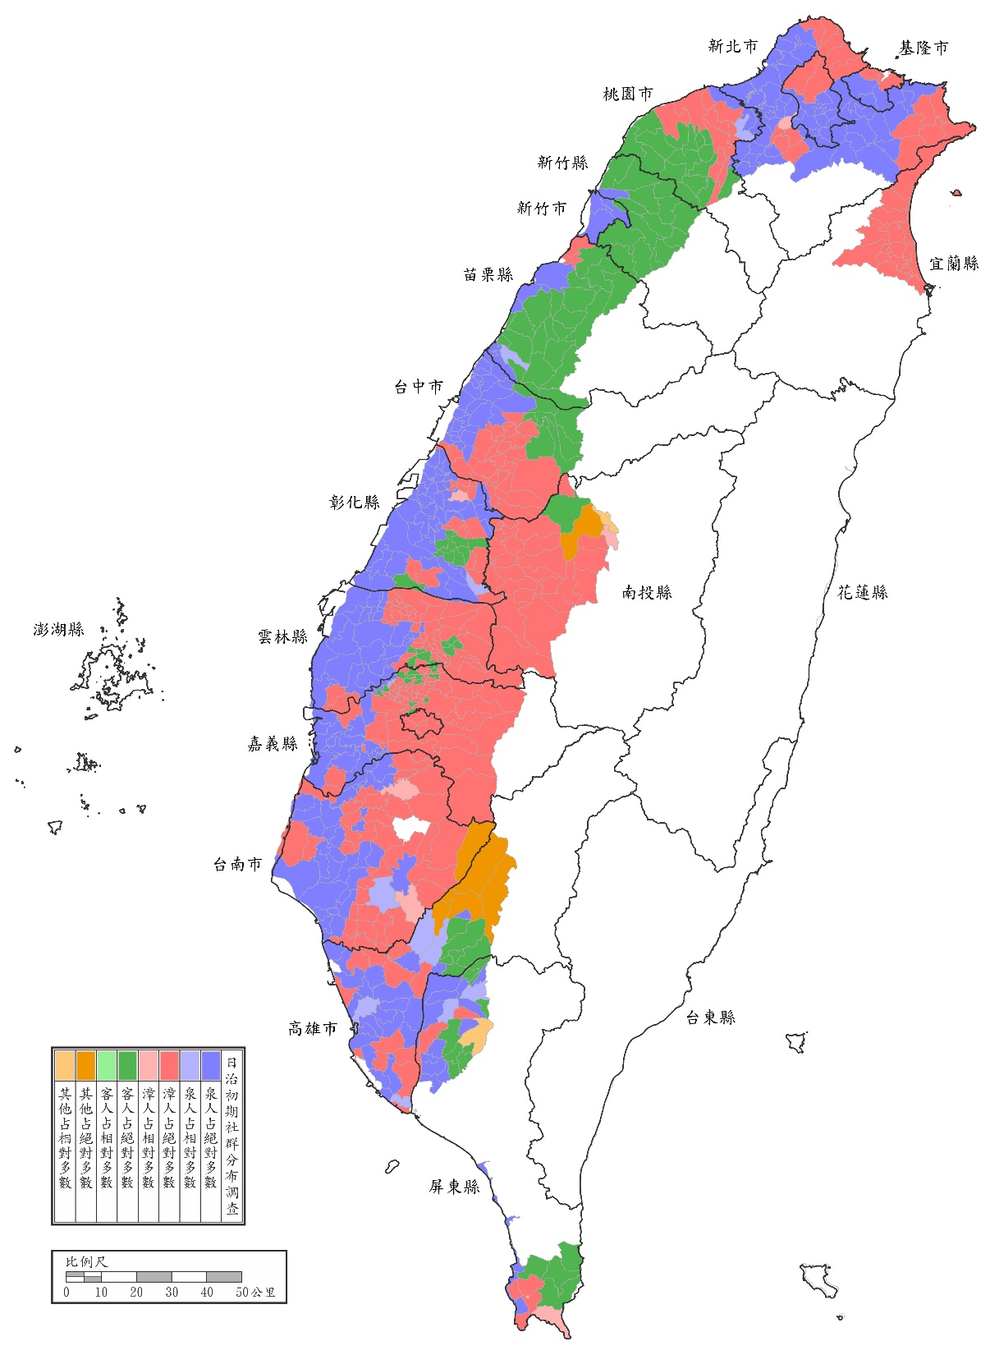
〈沿革調查〉漳泉客人口分布圖（1901）

Slide 15
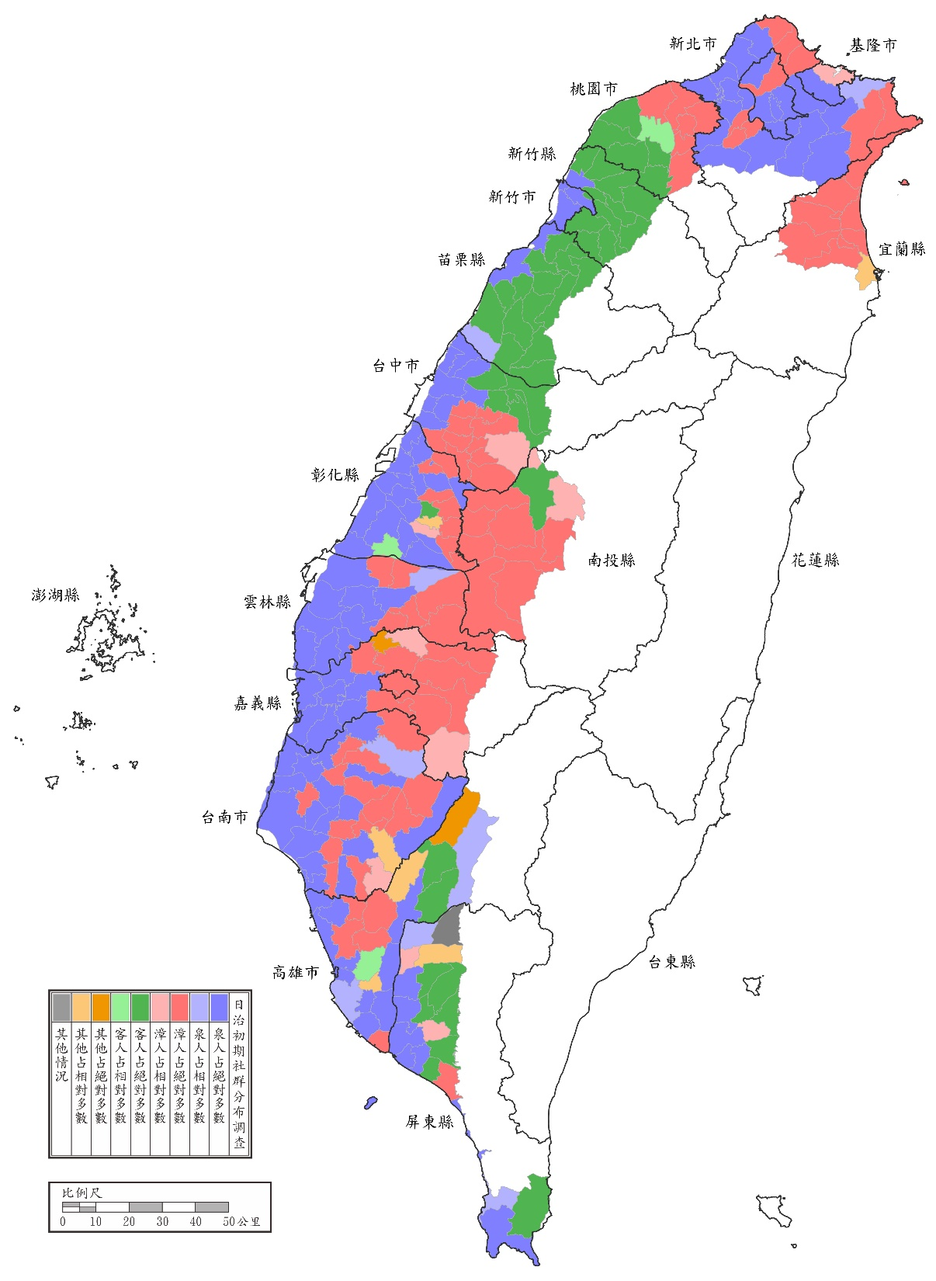
《鄉貫別調查》漳泉客人口分布圖(1926)

Slide 16
《鄉貫別調查》（1926，日文名《臺灣在籍漢民族鄉貫別調查》）與〈沿革調查〉（1901-1902，日文名〈本島發達ニ關スル沿革調查ノ件〉）兩份日治時期重要的人口沿革調查記錄了清末至日治初期臺灣住民的祖籍分布狀態。前者傾向於著重原初祖籍來源地，後者則相當倚重使用的語言作為判斷祖籍來源的依據。
以高雄州鳳山郡仁武庄（今高雄市仁武區）為例
《鄉貫別調查》內該庄廣東嘉應州、惠州及福建汀州的原客語系人口各為1,400、800、700人，合共占該庄人口總數8,100的35.8%，形成相對多數；漳泉各為1,500、1,300人，另還有潮州人400人。在〈沿革調查〉裡，該庄（約當鳳山廳考潭區，舊觀音下里）卻只有漳州人與泉州人各671、1876人，分占26%、74%（100%純閩語區），反映的應是當時常用特定語言的人口，而非祖籍。

Slide 17
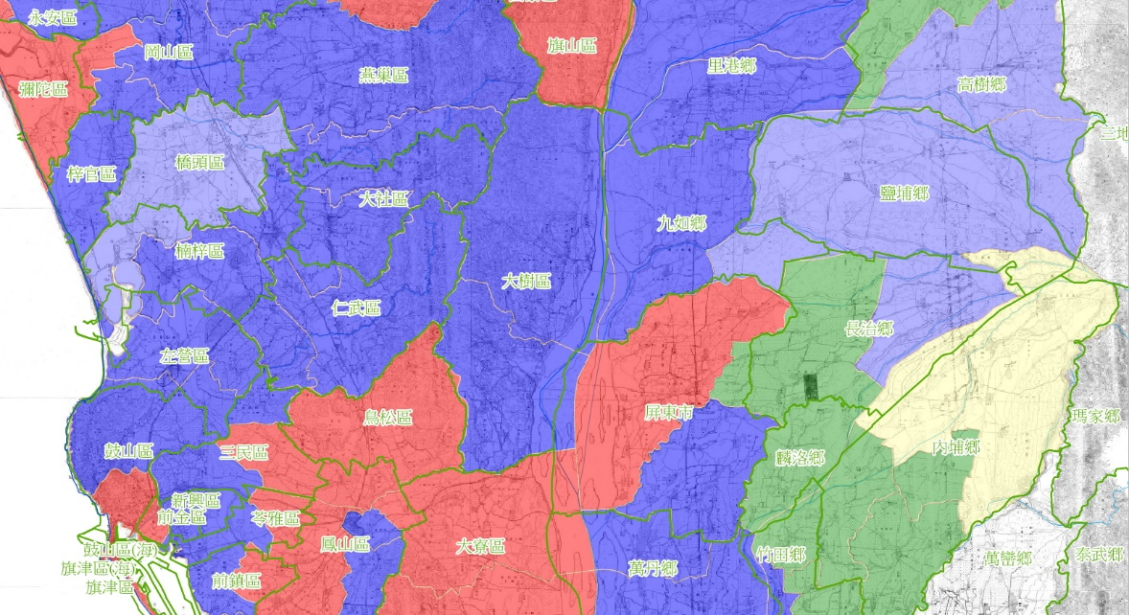
仁武、大社、鳥松的福佬客（沿革調查1901）

Slide 18
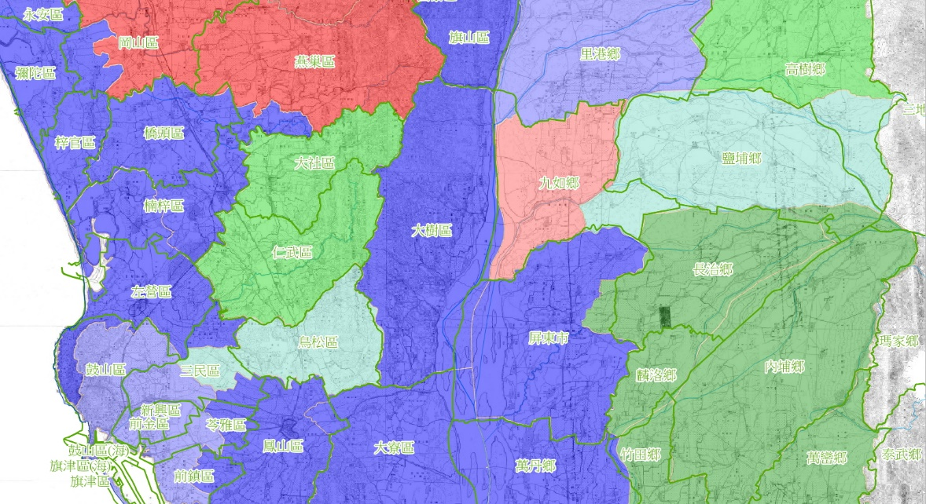
仁武、大社、鳥松的福佬客（鄉貫別調查1926）

Slide 19
再以臺中州大屯郡南屯庄為例。《鄉貫別調查》內該庄汀州人占31.11%（2,800人）、潮州人占1.11%（100人），其餘為泉州同安人3.33%（300人）、漳州人64.44%（5,800人）。在〈沿革調查〉裡，該庄（約當臺中辦務署捒東下堡犁頭店區）卻僅有廣東人6人，占0.10%，其餘為泉州人71人（1.24%）、漳州人5,650人（98.66%），汀州人數量為0。〈沿革調查〉數據顯示1901年時該區常用方言已全面漳語化，不只同安人使用漳州方言，原使用客語的汀州及潮州人絕大多數也改說漳州方言，以致全被登錄為漳州人，仍說客語的6人則被登錄為廣東人。
臺北州基隆市的案例亦呈現相同的情形，在《鄉貫別調查》內占23.46%（9,900人）的汀州人，在〈沿革調查〉內（約當基隆辦務署基隆堡第一區與第二區）人數為0，幾乎全被當成漳州人，講客語的只剩0.19%（32人），被歸為廣東人。
另以先總統李登輝家鄉新北市三芝區為例。1926《鄉貫別調查》內淡水郡三芝庄祖籍汀州者2,900人，佔30.21%，在1901〈沿革調查〉（滬尾辨務署芝蘭三堡第六區與第七區）裡，講汀州客語的只有1,490人，佔17.7%；1925年《國勢調查》（依「戶口調查簿」統計）「福建人」比例為99.29%，「廣東人」比例不到1％，明顯三芝庄汀州人已經全轉為講閩南話的福佬客。

Slide 20
〈沿革調查〉漳泉客人口分布圖（1901）
清代臺灣漢人社會人群分類基本圖
可與之死，可與之生，而不畏危
不是祖籍，是語言

Slide 21
清代臺灣漢人社會兩次重大社群分歧
閩客分類：
  康熙六十年朱一貴事件的「閩粵」分類械鬥
漳泉分類：
  乾隆四十七年彰化、諸羅縣的漳泉分類械鬥

Slide 22
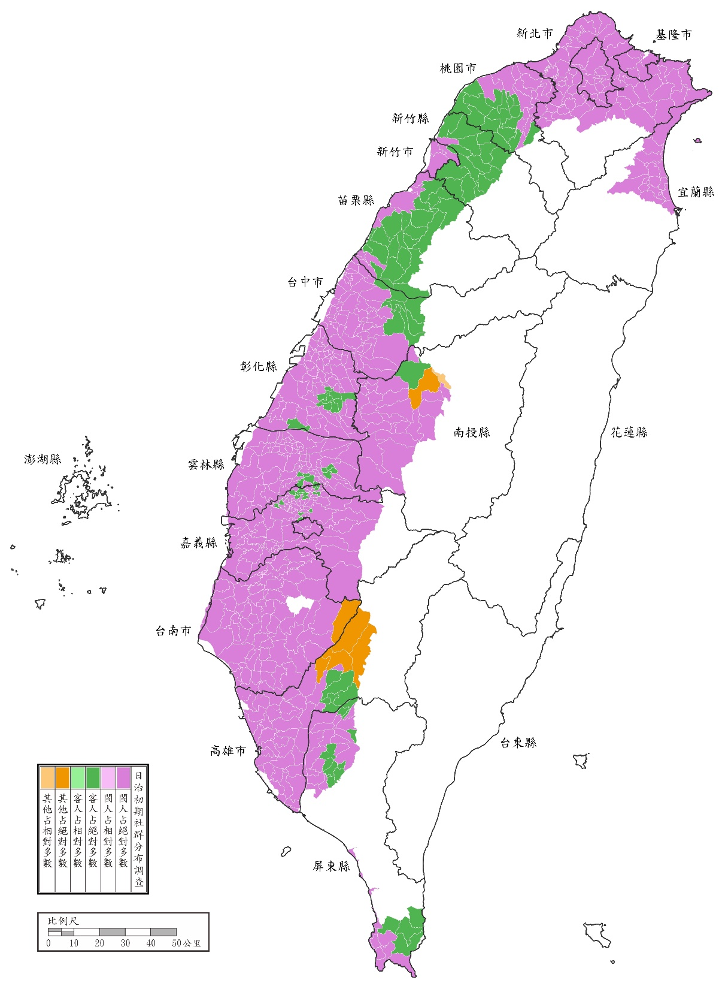
〈沿革調查〉閩客人口分布圖（1901）
綠區：客
紫區：閩＝漳+泉
清初開墾範圍

Slide 23
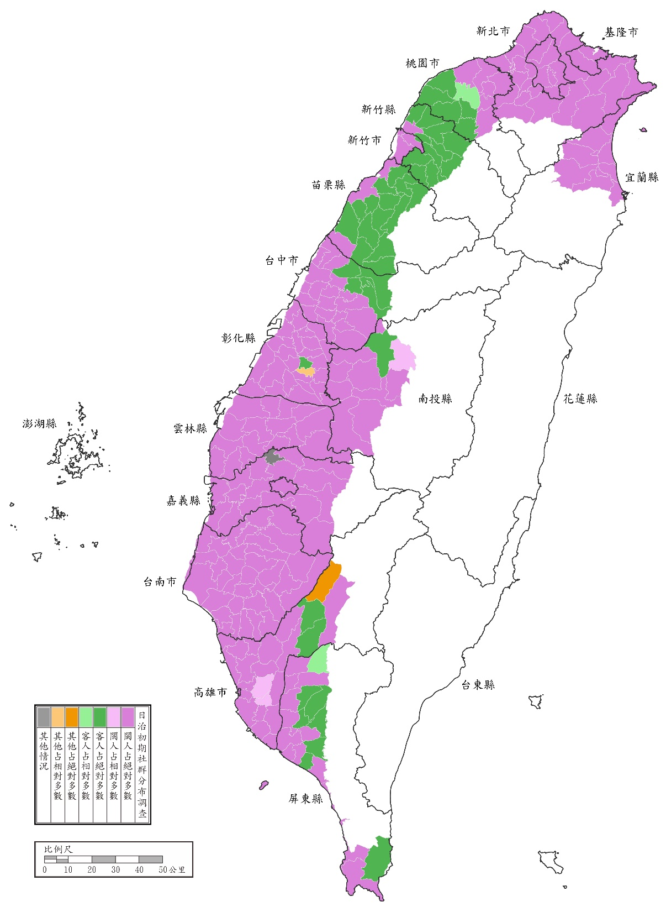
《鄉貫別調查》閩客人口分布圖(1926)
綠區：客
紫區：閩＝漳+泉
清初開墾範圍

Slide 24
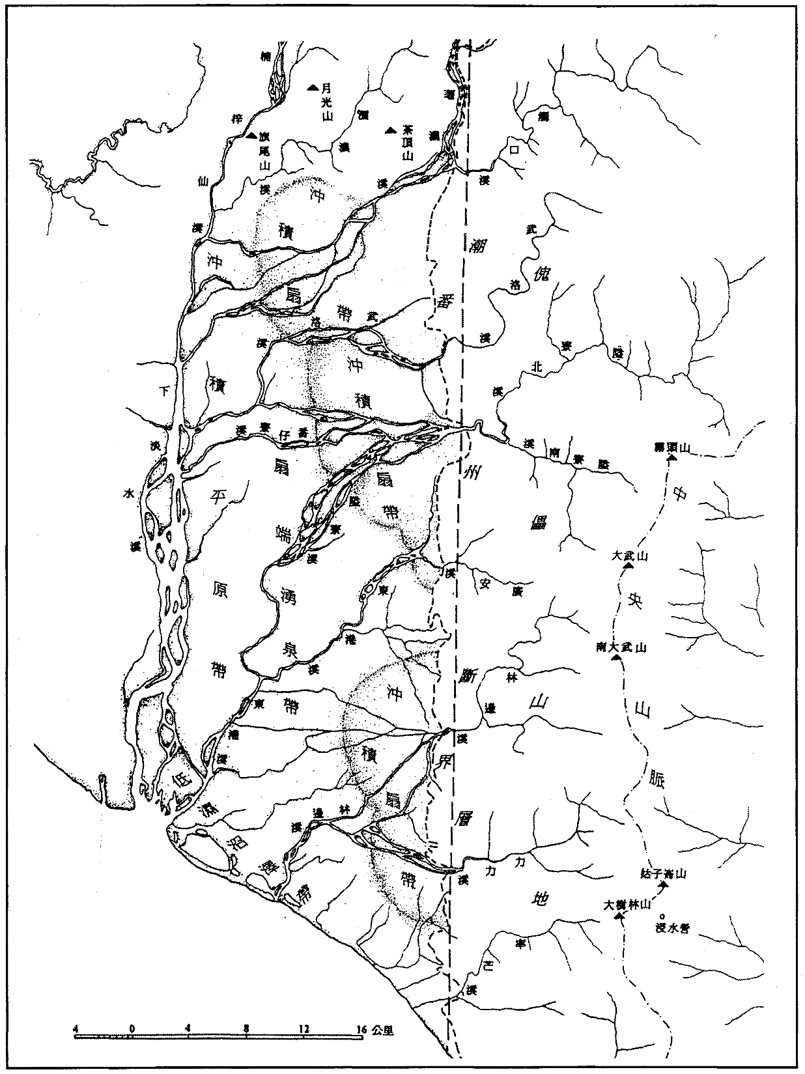
屏東平原的生態環境（施添福）

Slide 25
  (閩客語)這兩個民系的移民，進入屏東平原拓墾之初，曾經一度皆在萬丹附近立莊墾地，但不久即分途向屏東平原不同地區，展開土地拓墾事業。至康熙末年，福佬系佔墾的地區，主要分布於下淡水溪沿岸和沿海一帶，即北自阿里港，南到東港，並沿海岸平原南下直達枋寮，皆成福佬村落的散佈地帶；而客家系則自萬丹沿麟洛溪（隘寮溪的舊河道）和東港溪向上游及兩岸發展，佔墾所有沿山沖積扇端水泉最為豐沛的內陸平原一帶，而形成福佬和客家各據屏東平原東西兩側的族群分布特徵。（施添福1998）
施添福的研究顯示，清代屏東平原的地理區域、閩客語民系的住墾以及蔗米作物的種植，彼此間有著明顯的關連。
「逐末」的福佬
  閩語民系的「福佬」除少部分進入沿海低濕沼澤帶從事魚塭養殖或海洋相關的漁貿、航運活動外，絕大多數進入適合種蔗的沖積平原地帶墾殖旱園。
「務本」的客家
  客語民系則進入水泉豐沛的扇端湧泉帶，開墾水田種稻。

Slide 26
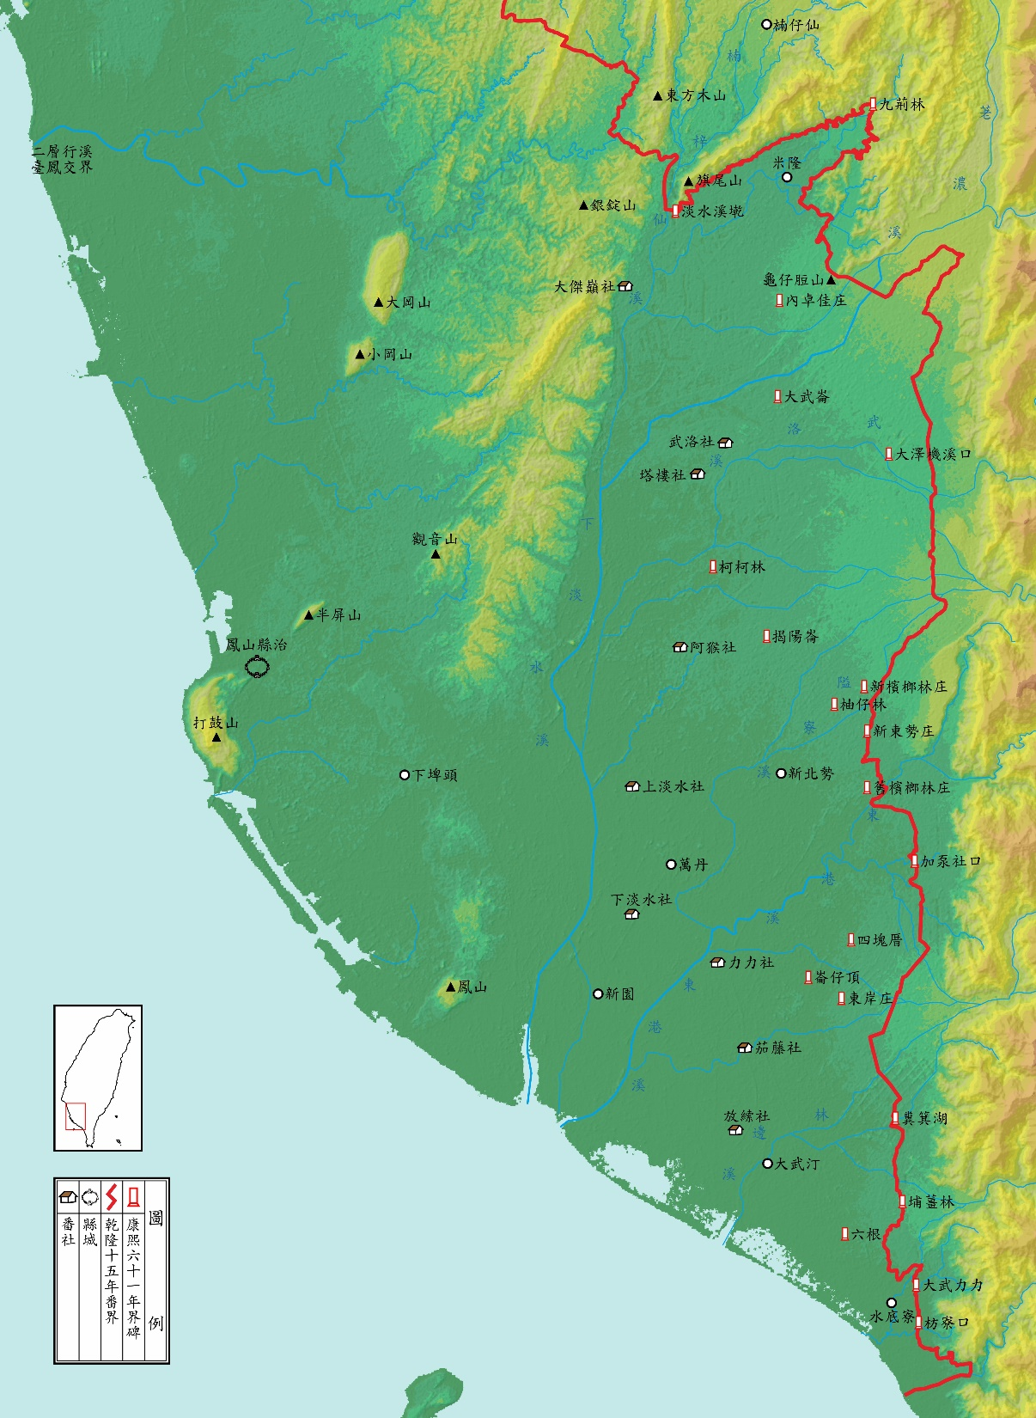
下淡水區域地形圖

Slide 27
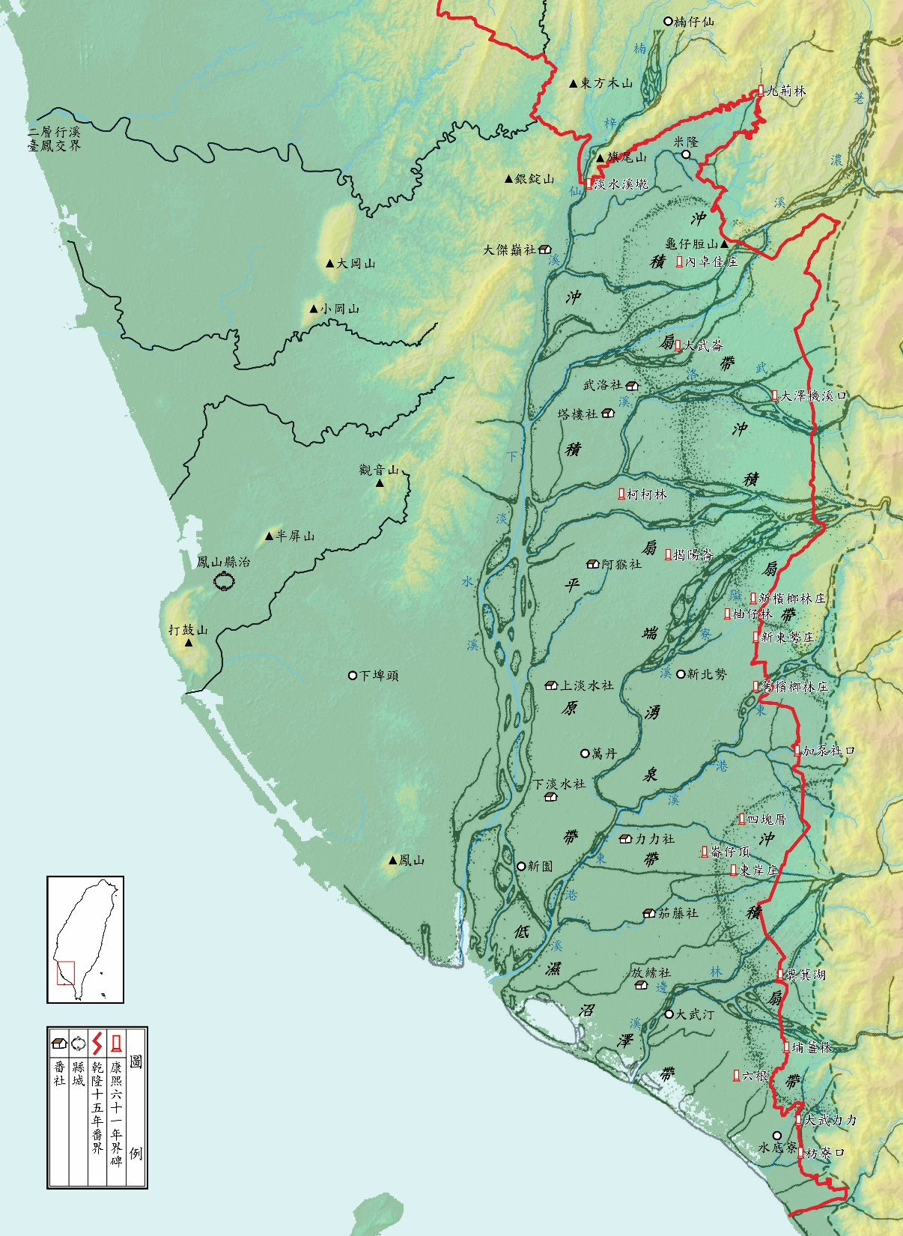
屏東平原的生態環境圖（套疊施添福原圖）

Slide 28
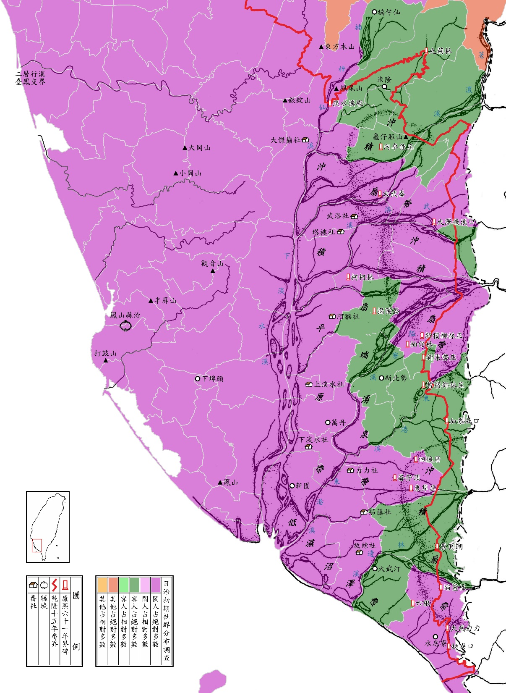
下淡水閩客分類版圖
綠區：客
紫區：閩＝漳+泉

Slide 29
語系分類
臺屬居民有土著、客民之別，但取其語音相符，聯屬一誼。福屬則永定、武平、上杭；廣屬則程鄉、鎮平、平遠；江右則會昌、瑞金。此數縣之民來臺則為客民。若興化、漳泉之民來臺則為土著，即廣之饒平、海豐、海陽、揭陽、潮陽之民，語音相符，來臺亦等土著。
語系以外的分類
何為土著？其所來之人俱帶家眷，生齒日繁，所闢之土，或倚傍紳衿或仗勢衙門，承一墾戶，動稱業主。然紳衿、衙門悉屬漳泉，此土著之所由來也。客民父母□□〔按：缺漏字推測應為「妻眷」二字〕俱在內地，一分一錢，寄回家中救急，是以確守耕種並無過犯，無紳衿衙門之勢依仗，此客民之稱由來也。且客民平時來臺一節，極盡苦鬱。出海舵工悉是土著，廈門任其食銅〔按：需索〕，舡上受其飢渴，舡稅重加詐剝，每人一十余兩。自沐 聖朝開闢斯地，土著坐享太平之福，客民墾土供租之勞。所以朱一貴等一班叛賊倡亂，偽封國公，偽號將軍、都督、總兵者，隨聲附和，悉是土著之人。（六堆忠義文獻）

Slide 30
閩客分類的萌生
  是閩客語系的分類，不是閩粵省籍的分類
（一）移民身份的類別
  土著：入籍既定者，有產業、有妻眷、居住已久者。
  寄籍：入籍未定者，有產業、無妻眷（或妻眷在大陸），具有長期居留資格者。
  脫漏：未入籍編甲，持照票、無產業、無妻眷（或妻眷在大陸），未具長期居留資格者。
  偷渡：未入籍編甲，無照票、無產業、無妻眷（或妻眷在大陸），未具居留資格者。
（二）米蔗作物的分工
  舊墾區「土著」與「寄籍」多屬漳泉籍，種的主要是甘蔗。
  新墾區新來未具居留資格的「脫漏」與「偷渡」者，多屬客語系單身「移工」（自稱「客民」、「客人」），大多從事勞力密集的水稻種植。

Slide 31
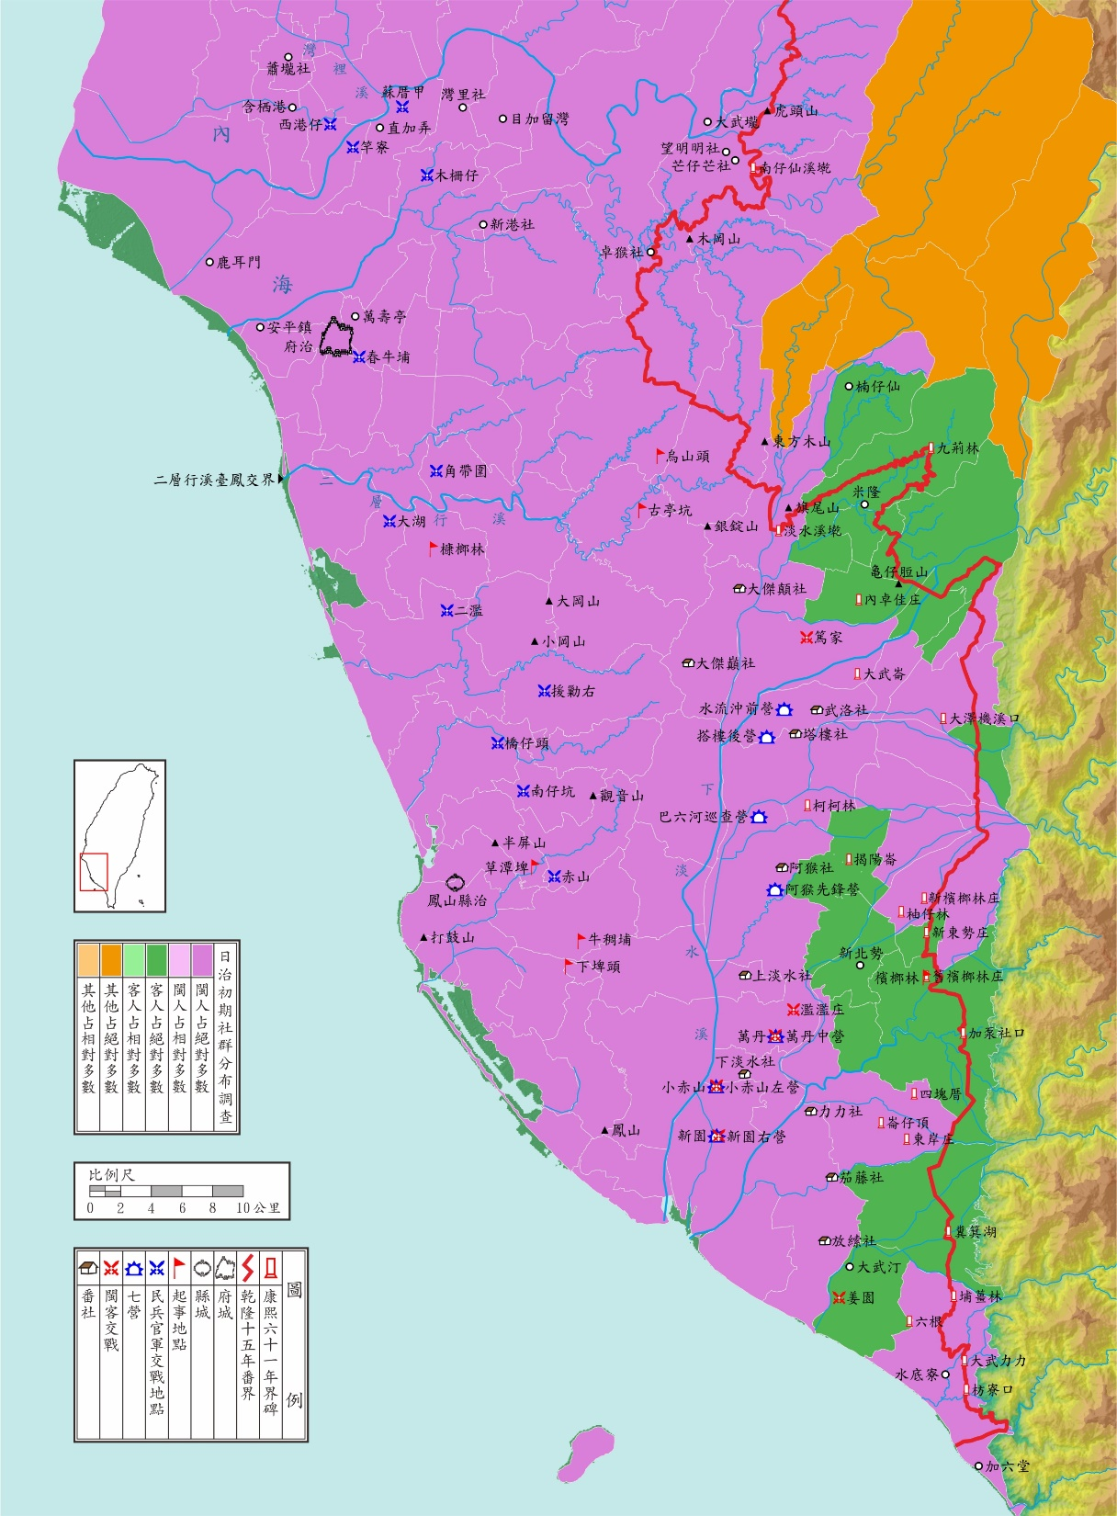
「分設七營，排列淡水河岸，連營固守」（重修鳳山縣志）
朱一貴事件下淡水客軍七營佔領區

Slide 32
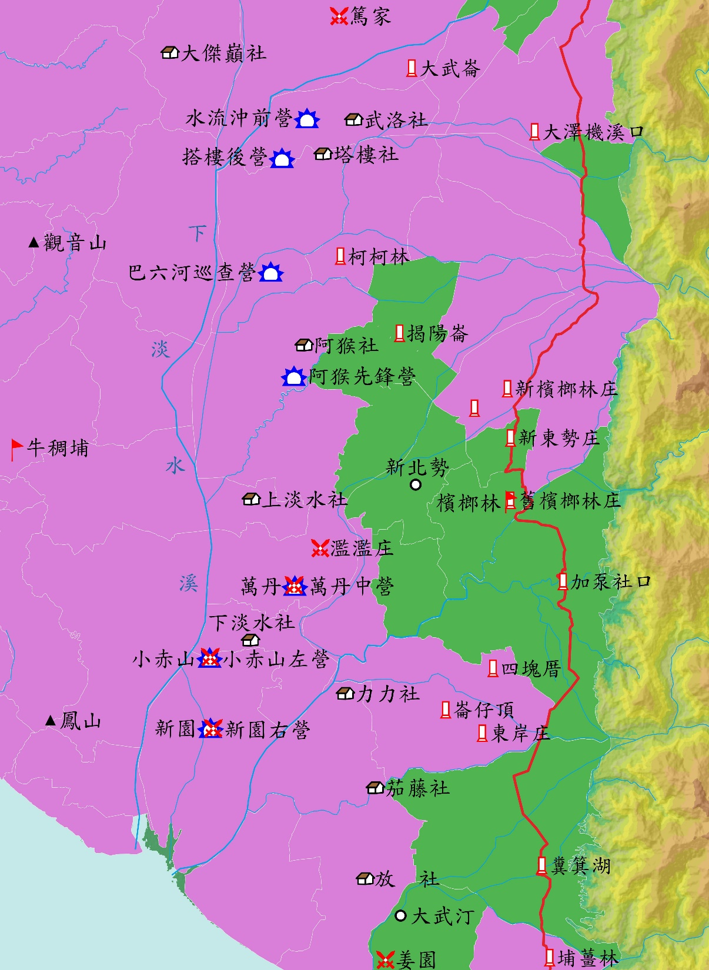
前營一千六百〔原誤：六千一百〕餘人，駐守水流沖（阿里港）；後營一千五百餘人，駐守搭樓；巡查營一千七百餘人，駐守巴六河；先鋒營一千二百餘人，駐守阿猴；中營一千三百餘人，駐守萬丹；左營一千五百餘人，駐守小赤山；右營三千二百餘人，駐守新園。
總共一萬二千餘人，分別據守下淡水河東岸七個閩人重要聚落。
下淡水客軍七營與朱軍反攻路線圖
西港

Slide 33
清軍渡臺「七日之內克復臺灣」（收復府城），餘黨的叛亂與抗拒卻此起彼落延續長達兩年之久。但這並不是當時臺灣社會唯一存留的武力衝突，戰亂時留下的分類仇殺也尚未終了。
動亂時或有假藉義民身分犯下搶奪、殺人重罪者，官府事後均予特別寬容。然而，民間面對官方枉法偏袒義民的做法，人心不服，或不免訴諸私下報復。
閩人鄭章的兄弟眷屬「被殺被辱」，他竟自行糾眾復仇，毆殺義民中營統領賴以槐及把守八社倉廒義民首賴君奏兄弟兩人。
閩籍征台將領藍廷珍拘捕處死鄭章，並出示〈諭閩粵民人〉安撫民心。《重修鳳山縣志》將藍廷珍告示標題改成〈閩粵相仇諭〉，用以彰顯其勸止分類仇殺之意，並在文內加入一段話：
  今與汝民約：從前之事，盡付逝流，一概勿論。以後不許再分黨羽，再尋仇釁。漳、泉、海豐、三陽之人經過客莊，客民經過漳、泉村落，宜各息前怨、共敦新好。
此段文字反過來顯示，當時下淡水閩客語系間的分類仇殺已經嚴重到甚至無法路過不同語系村落的地步。
無法忘卻仇恨與恐懼的下淡水閩客雙方，使用種種方法將之埋藏於各自集體記憶的深處，或也因此固定了彼此間直至清末的分類地界。

Slide 34
義民的獎賞、錄用與安插
南路鳳山縣下淡水粵東客語系未入籍的義民，李直三等116名為首，帶領鄉壯一萬二千餘名，「捐給重賞，為首義民委銜錄用，餘眾安插歸農，各使得所」（覺羅滿保奏疏）
滿保指令地方官核發「義民照」，幫忙解決出入境證照申請的問題，方便下淡水義民往返內地。
滿保還幫忙排除先前阻撓移民入籍取得合法居留身分的最大的障礙：保甲勞役負擔，透過免除差徭鼓勵下淡水客語系義民申請入籍編甲，取得長期合法居留身分（「寄籍」），及伴隨而來的在臺置產資格。
對義民的獎賞與安置，在出入境、入籍編甲居留身分及置產問題都獲得解決之後，取得可以「力農」的土地變得更為重要。從地方存留的開墾事例，不難見證到地方官在取得土地上給予義民的特別待遇。

Slide 35
朱一貴事件當時下淡水客民拓墾範圍，尚未越過荖濃溪。
因吳福生事件立功的武洛右營統領林豐山、林桂山兄弟，於乾隆元年挾軍功向地方官呈請，獲准率領原居武洛庄的嘉應州同鄉越過荖濃溪北篤家閩語區，進入亂黨出入的阿猴林地區至界外的美濃（也就是後來六堆的右堆所在）開墾。
乾隆元年確立的客語區後來在林爽文事件時稱作六堆，下淡水閩客分類地界就此固定，延續一百五十二年直至清末。
右堆美濃

Slide 36
劃界遷民原議
在康熙六十一年朱一貴反清民變平定後曾有立界之議。時任閩浙總督的覺羅滿保以叛亂事件起於界外，為清除亂源起見，計畫劃界遷民。他檄令征臺將領藍廷珍：
  臺、鳳、諸三縣山中居民，盡行驅逐，房舍盡行拆毀，各山口俱用巨木塞斷，不許一人出入。山外以十里為界，凡附山十里內民家，俱令遷移他處，田地俱荒蕪。自北路起，至南路止，築土牆高五、六尺，深挖濠塹，永為定界，越者以盜賊論。如此則奸民無窩頓之處，而野番不能出為害矣。

Slide 37
此劃界遷民、挖溝築牆之議經藍廷珍等（實為藍鼎元手筆）以擾民費工，恐怕反會激起變亂力爭，方才打消，僅只令地方官立石為界，不准人民越界私墾。
其劃界的原則依當時巡臺御史黃叔璥的紀錄是：「康熙六十一年，官斯土者議，凡逼近生番處所，相去數十里或十餘里豎石以限之，越入者有禁」。黃叔璥《臺海使槎錄》內共記錄53 處界碑。

Slide 38
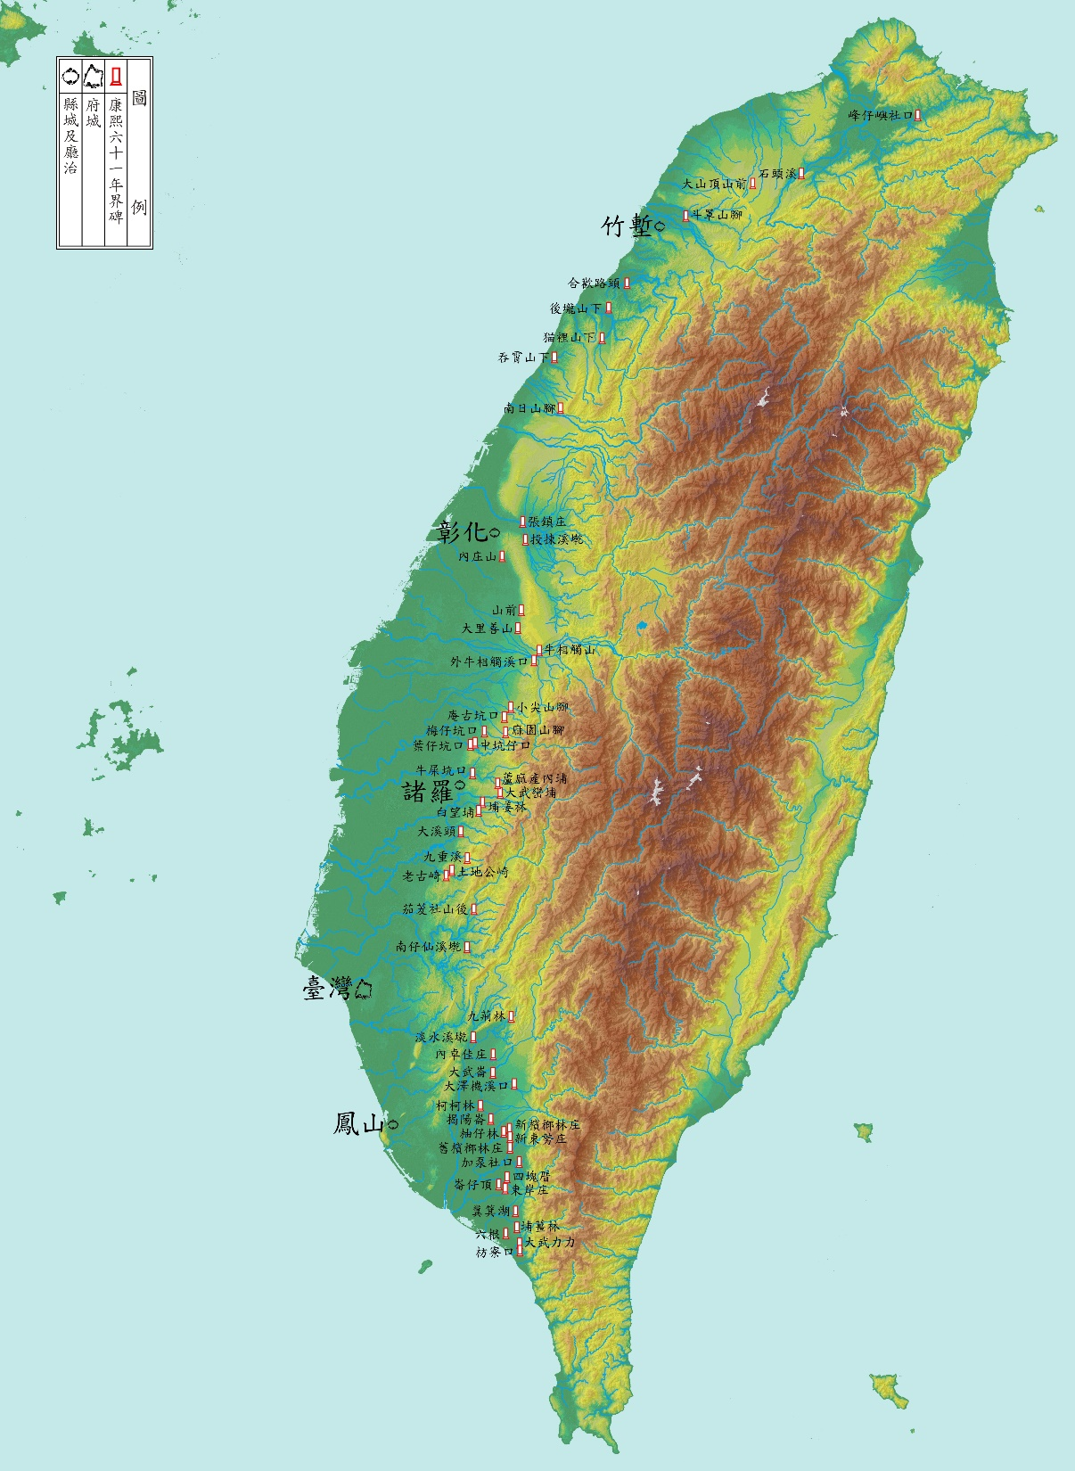
康熙六十一年界碑

Slide 39
雍正朝的立界指導原則：
  此事只分百姓、熟番、生番，總各務生理，不容混雜為上策，少不清，諸事生矣。
  在臺責任，番民之殺劫小事，而防察內地姦民匪類乃要物（務）
雍正朝清理康熙朝的爛攤子，清查流民、隱田以及設置淡水廳和增兵、搬眷，讓劃清界線、限制開墾的旨意難以進行。
進入乾隆朝以後，用施添福的話來說：
  官府對於漢移民開墾熟番草地的態度，有了明顯的改變，即由雍正朝的鼓勵開墾轉為厲行禁墾護番。

Slide 40
乾隆九年臺灣道莊年向福建巡撫周學健呈請：「更定民番界限，開墾荒土」，即將卸任的滿人閩浙總督那蘇圖當即向高宗揭報此事，並重申過去（聖祖、世宗）既定的封禁原則：
  所當防維（微）者不在生、熟各番，專在各處游手媮惰之輩。從前逆匪朱一貴、吳福生倡亂滋事，皆其明驗。雖有曠土可以耕種，而封禁已久，萬難開闢。若信奸民浮議，遽行召墾，正恐無藉遊棍偷渡日多，奸匪蜂聚。目下之利甚小，而將來有事，辦理甚費周章。
高宗硃批：「此奏甚是」，馬上直接諭令周學健：「朕意亦是如此」，要他「不應聽奸匪之浮言，圖目前之微利，遽議召墾，或致將來別生事端」。就「更定民番界限，開墾荒土」之議，皇帝親自定調：「此事必不可行」。

Slide 41
福建布政使高山乾隆九年奉旨來臺調查後，提出三層式空間治理部署兩種原初構想。
三層制的擘劃者高山與下淡水義民的淵源頗深，深受義民信賴並倚為恩庇者。
高山在臺擔任巡臺御史時（雍正九至十年），身歷吳福生案及北路番變，於事件當時徵召下淡水客庄義民從征，並親赴南路巡查安撫，捐俸整修港西里西勢莊（今竹田鄉西勢村）滿保總督捐建的忠義亭，並增建「忠義可風」牌坊。
經歷十多年後，高山於乾隆九年任職福建布政使，舊日一千餘名持劄義民又紛紛向他陳情請求獎敘。他責成臺灣府、縣「查詳」未持有「部劄」的「張毓良等七百九十餘名」，試圖幫忙他們報部，敗部復活予以重敘，或另行善加安插。
高山於乾隆九年底來臺完成調查，上奏提出三層制規畫時，另外密奏〈密籌安插臺郡義民之法〉一摺為義民未獲妥善安置抱屈，並藉機向高宗建議將義民納入他所規劃的三層制內，作為替代性的選擇。

Slide 42
乾隆九年底欽差特使福建布政使高山三層式空間治理部署的兩種原初構想
  熟番夾心層：利用生番／熟番／漢民族群差異的空間區隔
  客民夾心層：利用閩／客社群差異的空間區隔
乾隆十年奏准的兩種治理部署
  常態體制的治理部署：生番／熟番／漢民族群分類
  備而不用的治理部署：閩／客社群分類
  兩手策略：枱面上與枱面下、一明一暗、一陽一陰
一經一權

Slide 43
經
常態體制
三層式族群空間體制（三層制）：
  以界外平埔作為熟番族群的專屬空間，形成「生番在內、漢民在外，熟番間隔於其中」（高山奏文）的三層式族群空間分布
  多元族群（生番／熟番／漢民）的空間治理部署

Slide 44
臺陽近山地廣，民多越墾，往往深入內地，生端滋事。雖曾於乾隆十五年、二十五年兩次立碑，併於淡、彰二處挑築溝土，以分界限，但日久漸廢，旋遭匪亂〔按：林爽文事件〕，其未築者固屬空談，其已築者亦為頹毀。……應請以此次清查屯地，歸屯為界。……從前以紅、藍、紫色畫線為界，今則添繪綠線，以別新舊。（臺案彙錄甲集：46）

Slide 45
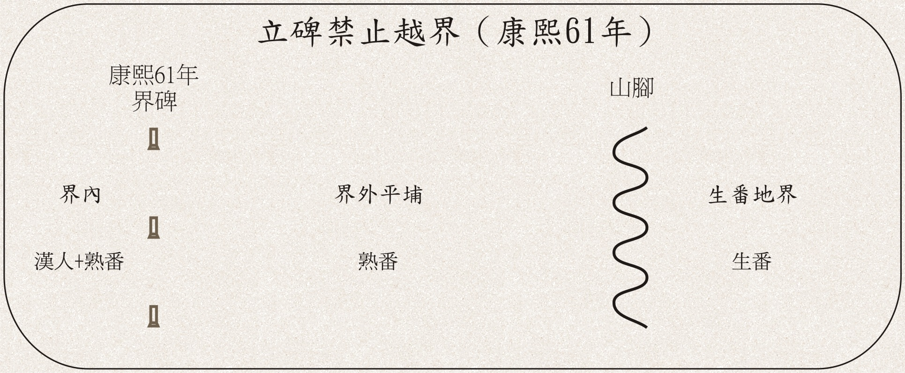

Slide 46
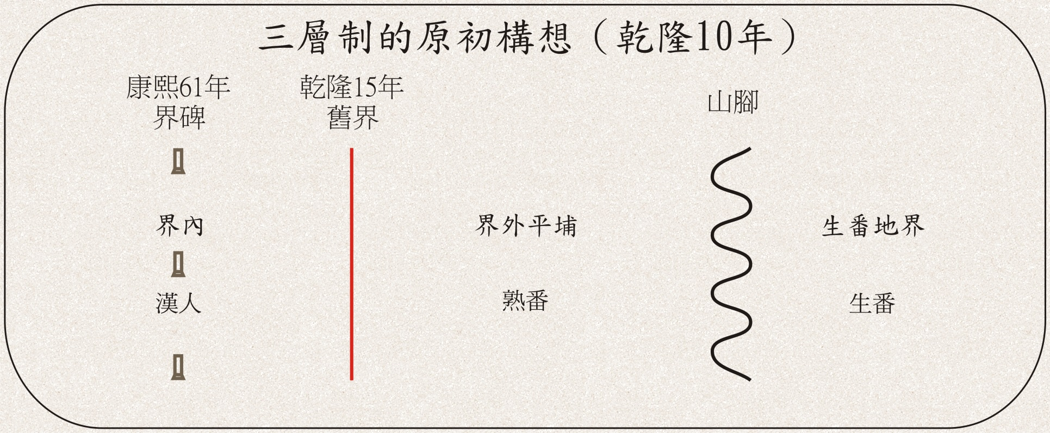

Slide 47
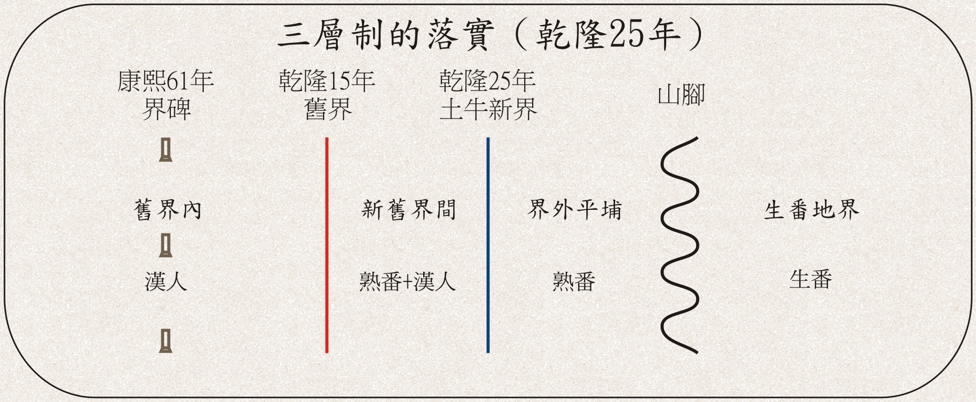

Slide 48
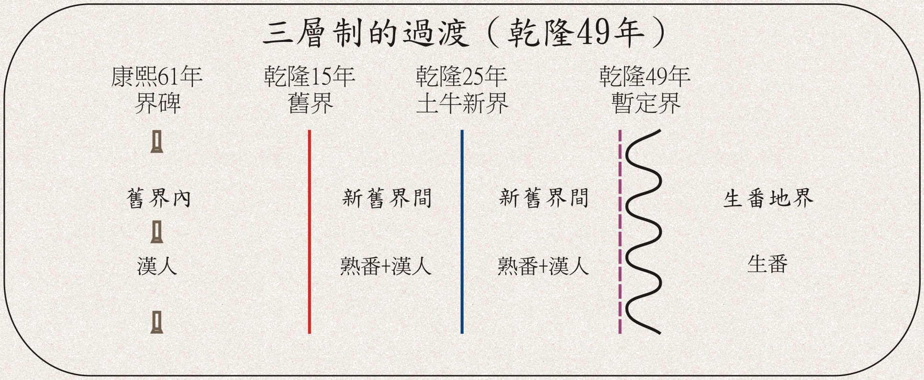

Slide 49
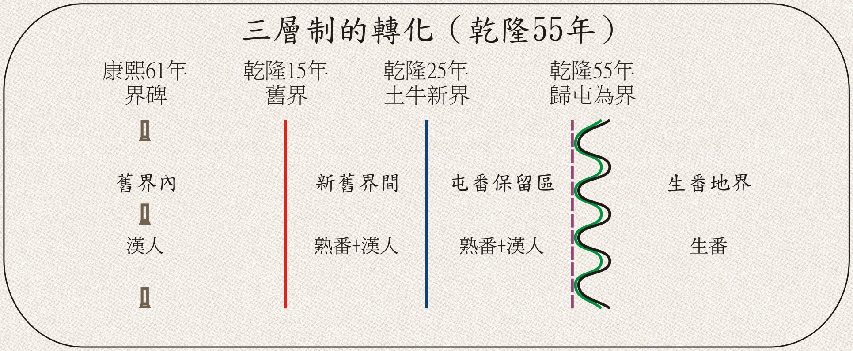

Slide 50
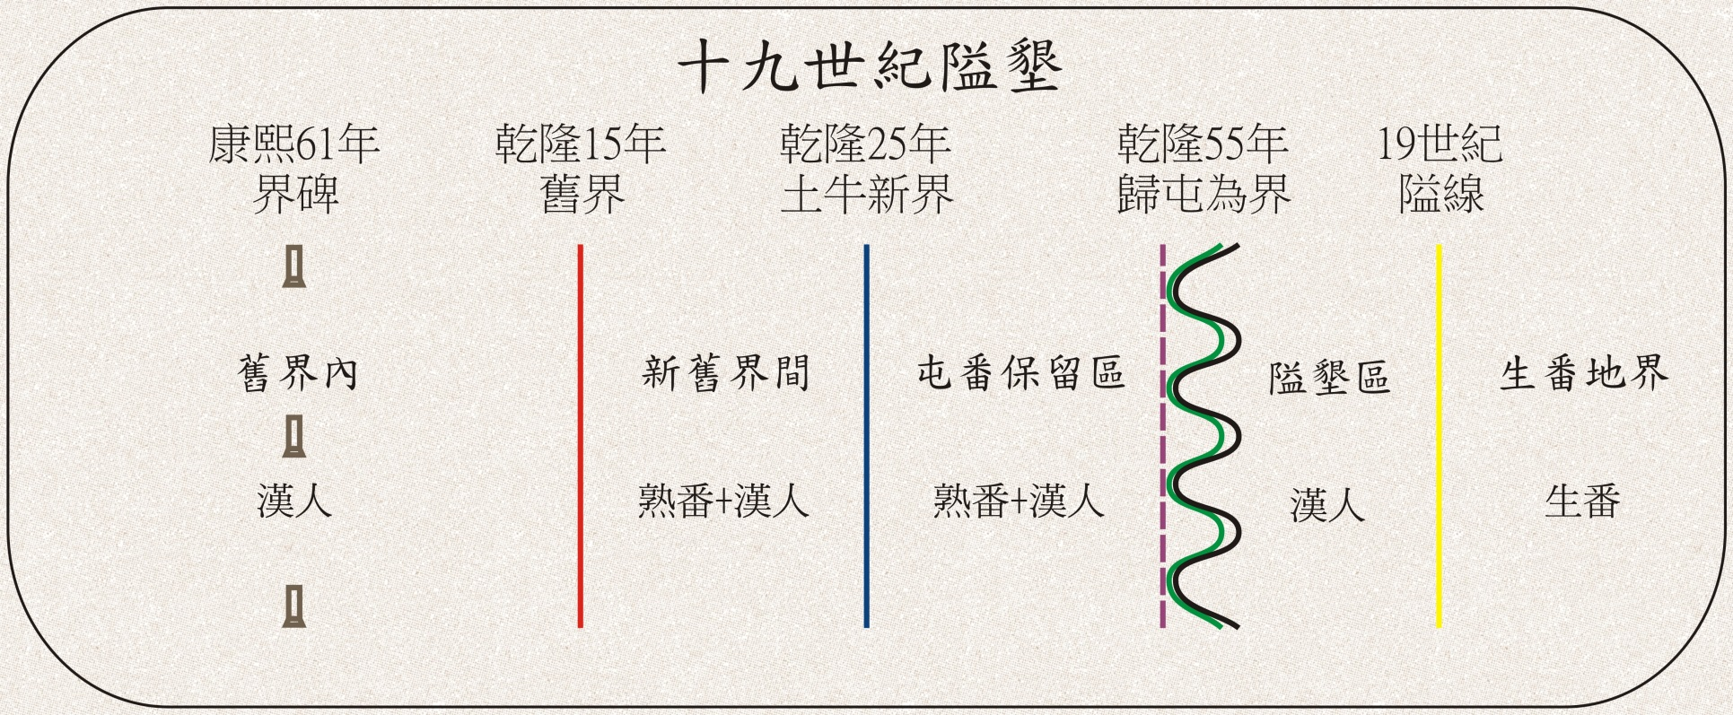

Slide 51
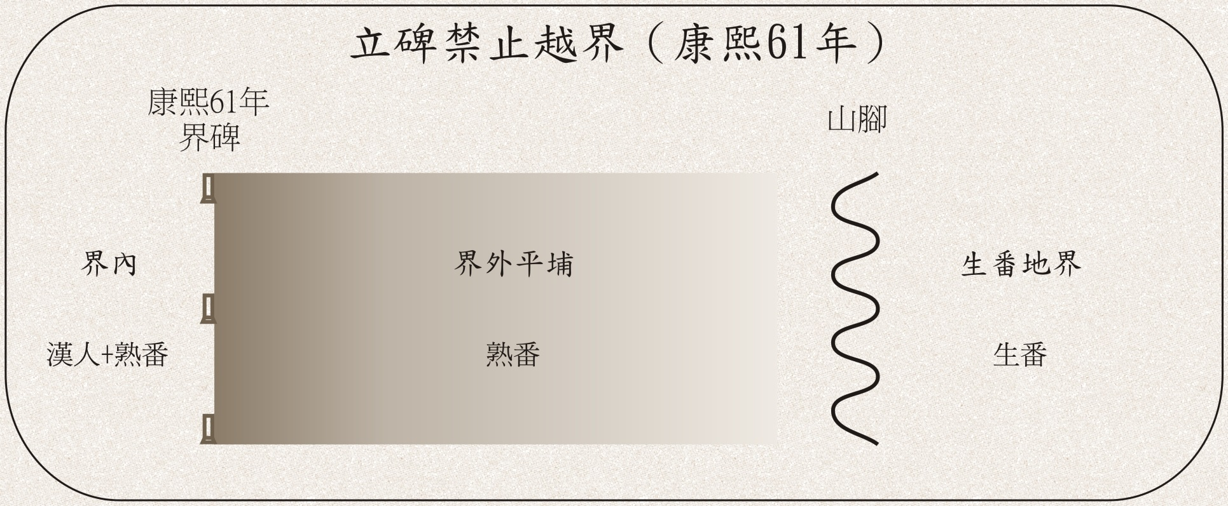

Slide 52
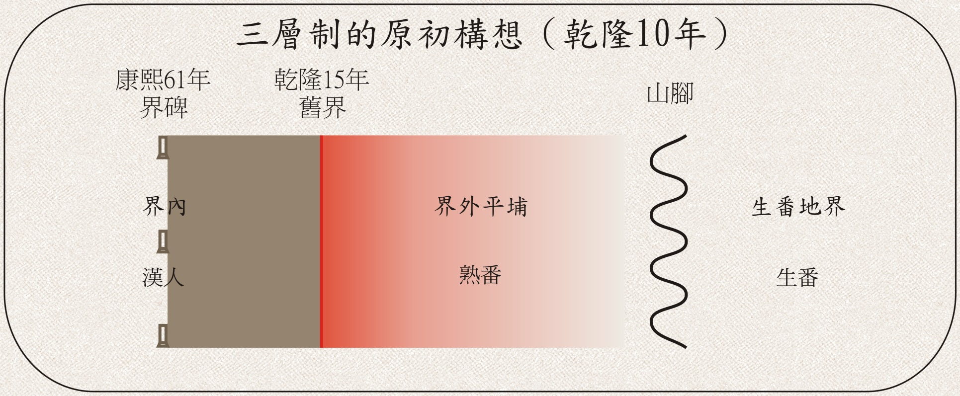

Slide 53
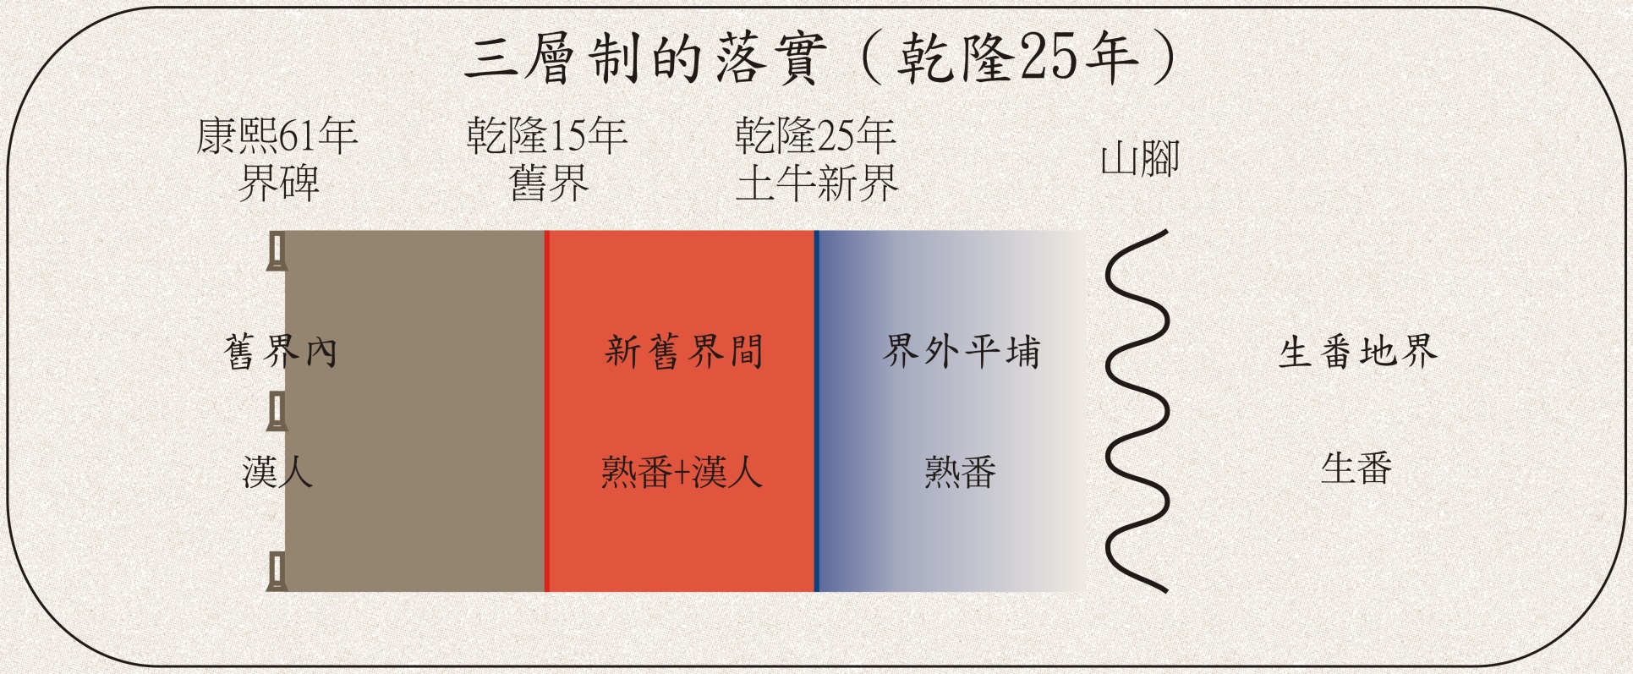

Slide 54
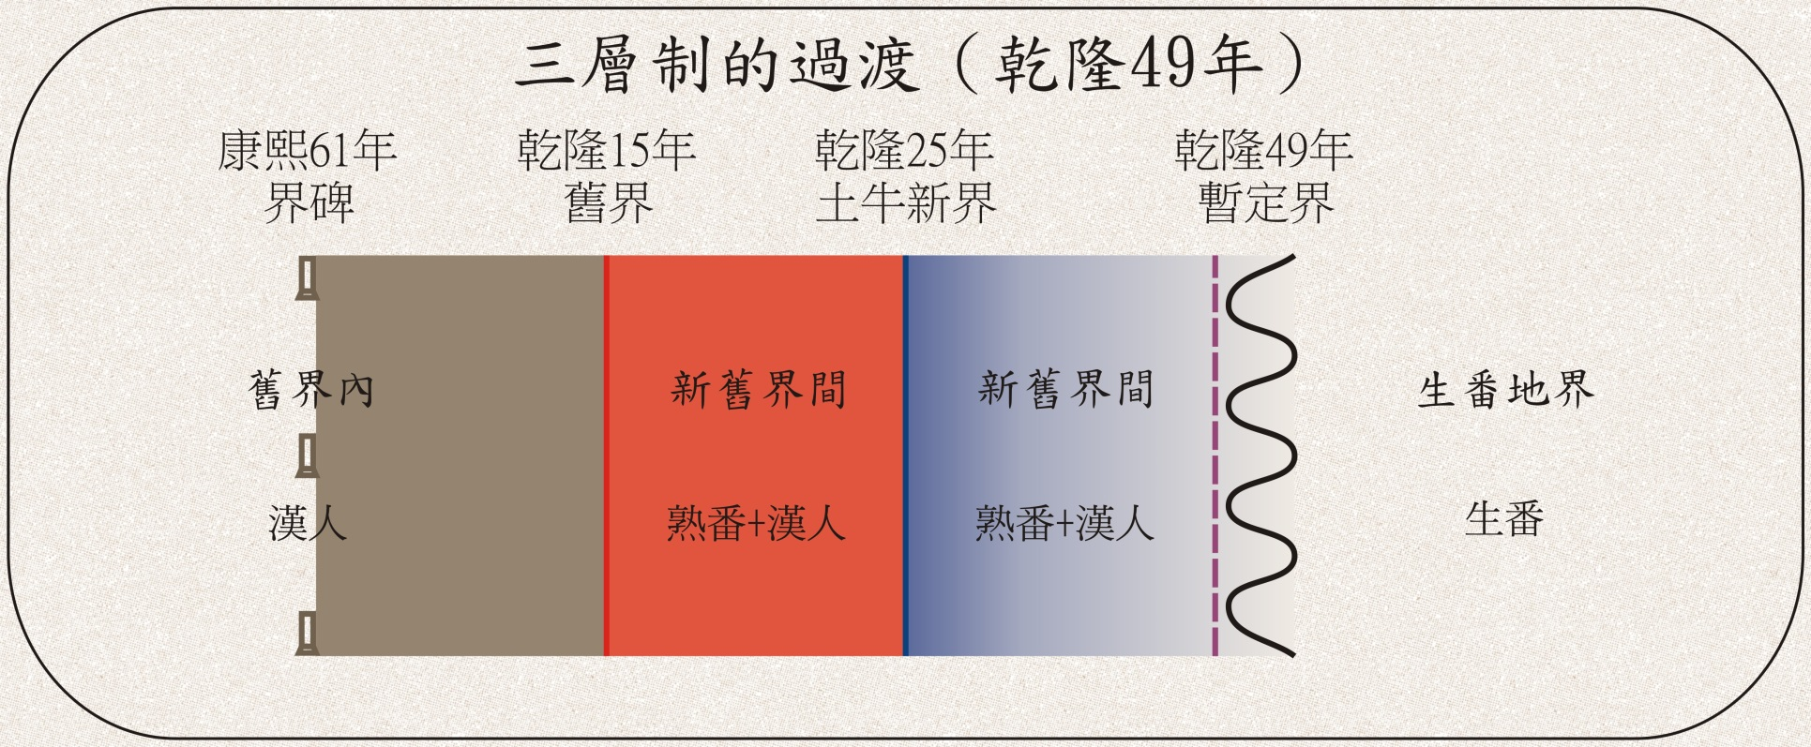

Slide 55
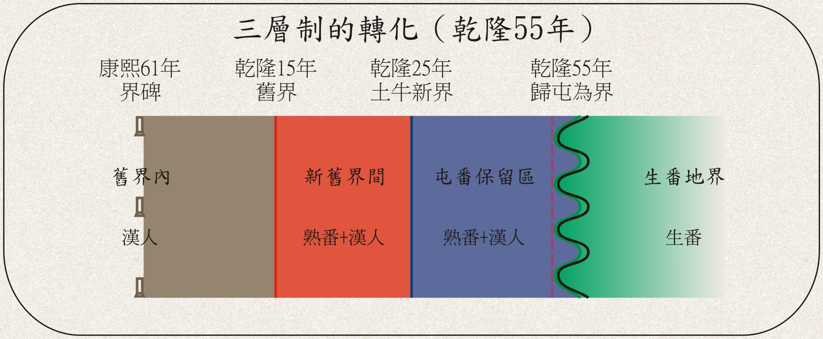

Slide 56
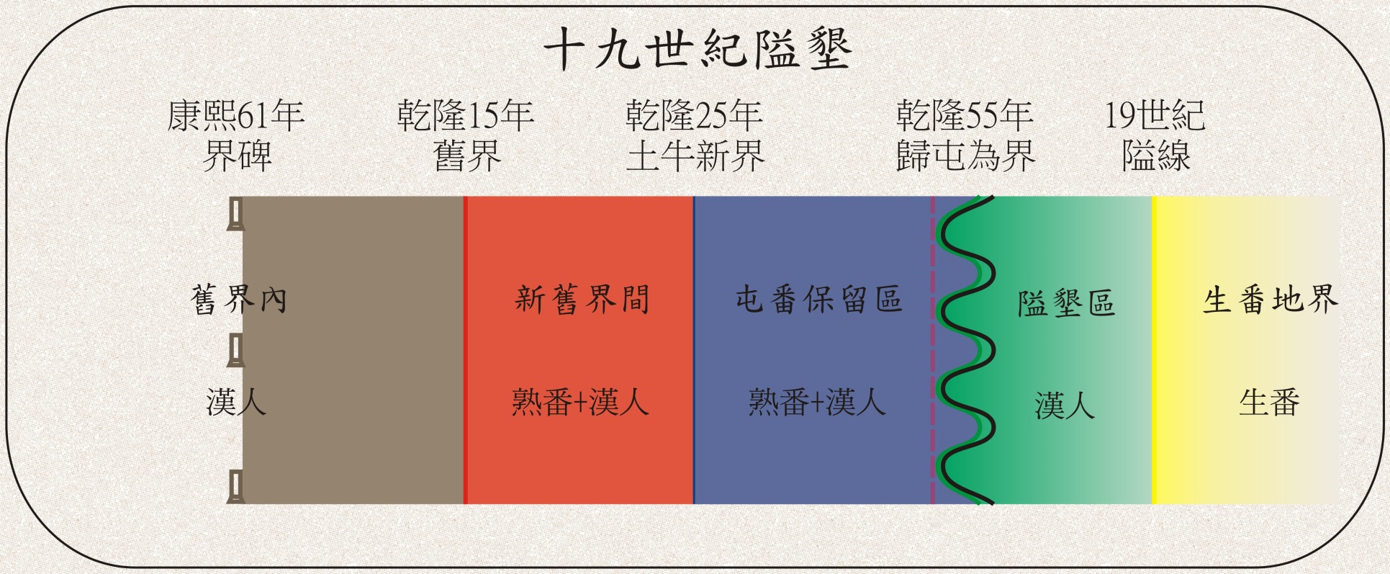

Slide 57
康熙六十一年界碑

Slide 58

乾隆十五年紅線界

Slide 59
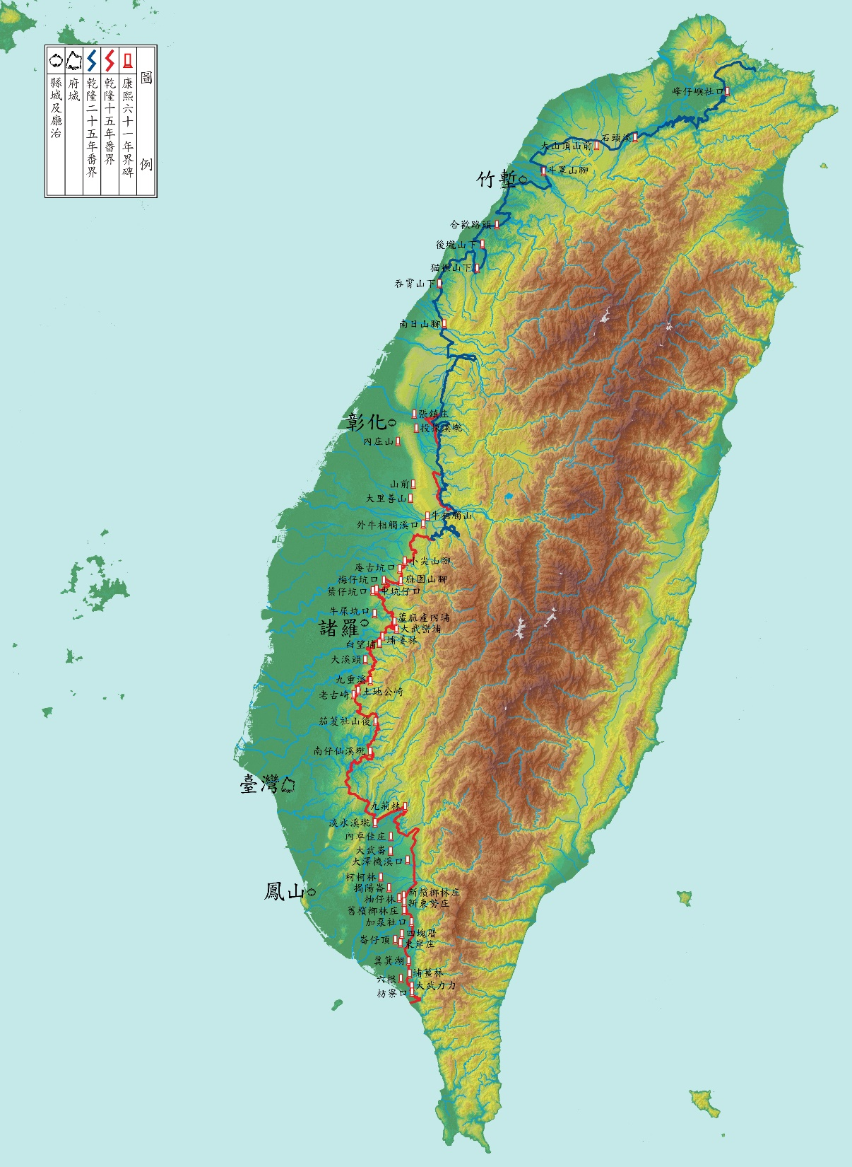
乾隆二十五年藍線界

Slide 60

乾隆二十六年挑溝築牛

Slide 61
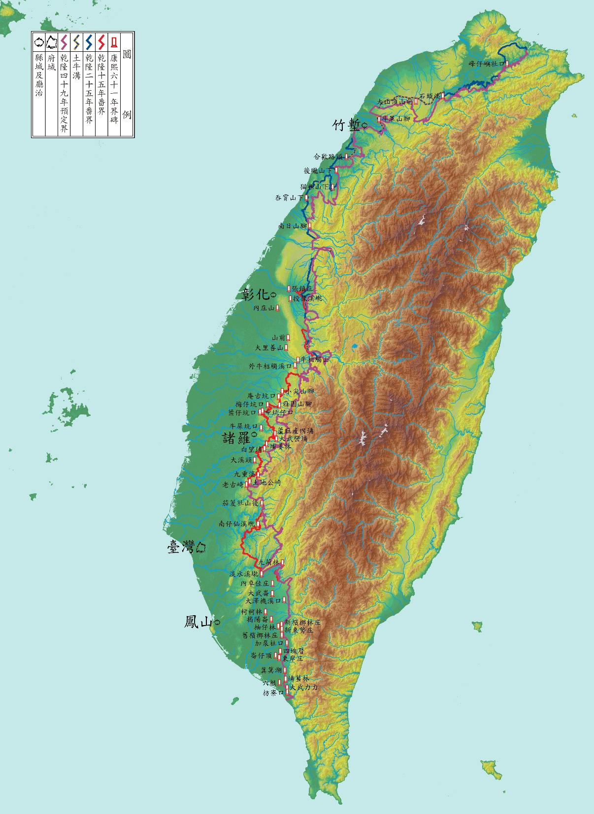
乾隆四十九年紫線界

Slide 62
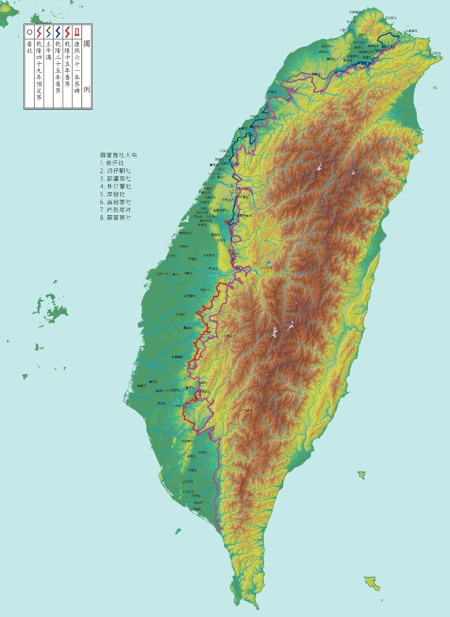
熟番各社原居地

Slide 63
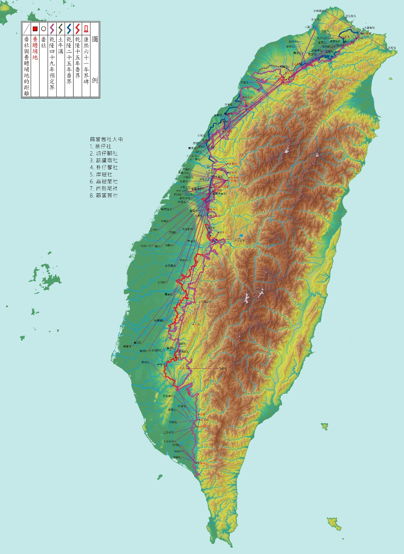
乾隆五十五年配置屯番養贍埔地（平埔族保留區）

Slide 64
乾隆中葉以後的紅、藍、紫線番界圖與現代地圖相較，雖相當不精確，但已足以提供一個因番界的漸次推移而形成多層族群地帶的治理圖像。
番界圖就是國家權力從上而下的「族群空間部署藍圖」，用現代意象做比擬，即相當於中央戰情室使用的地理空間資訊圖。
紅藍線、紫線不是貌似山水畫的番界圖裡無關痛癢的虛構假象，而是指涉耗費巨大人力、物力完成的人口和土地調查，以及邊界設置和社會改造的軟硬體工程，既關係到人民生命、財產的重大利益，也關係到國家權力治理的成敗。
邊界雖然難以釐定甚且一再改易，但因之而生的三層式人文地理區域絕非虛有其表。這套在朝廷秘而不宣、在過去學界視而不見的三層式族群空間部署，因其既廣且深的社會、經濟效果，足堪稱為乾隆時期臺灣治理的「常態體制」。

Slide 65
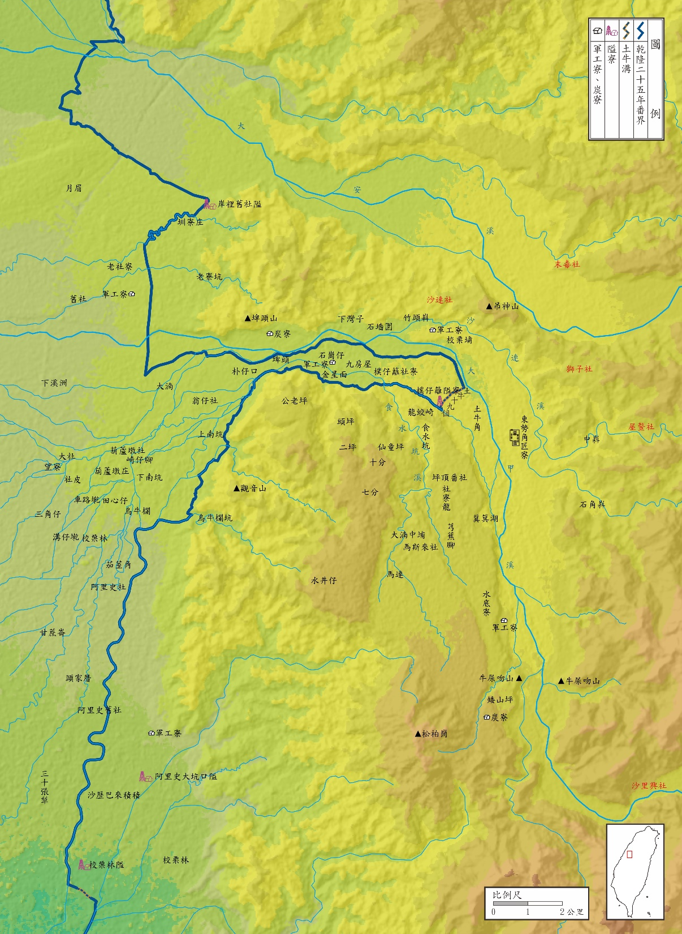
以界外私墾釀成動亂事端的臺中盆地東勢地區為例
乾隆二十五年藍線土牛界與四十五年的界外新地名

Slide 66
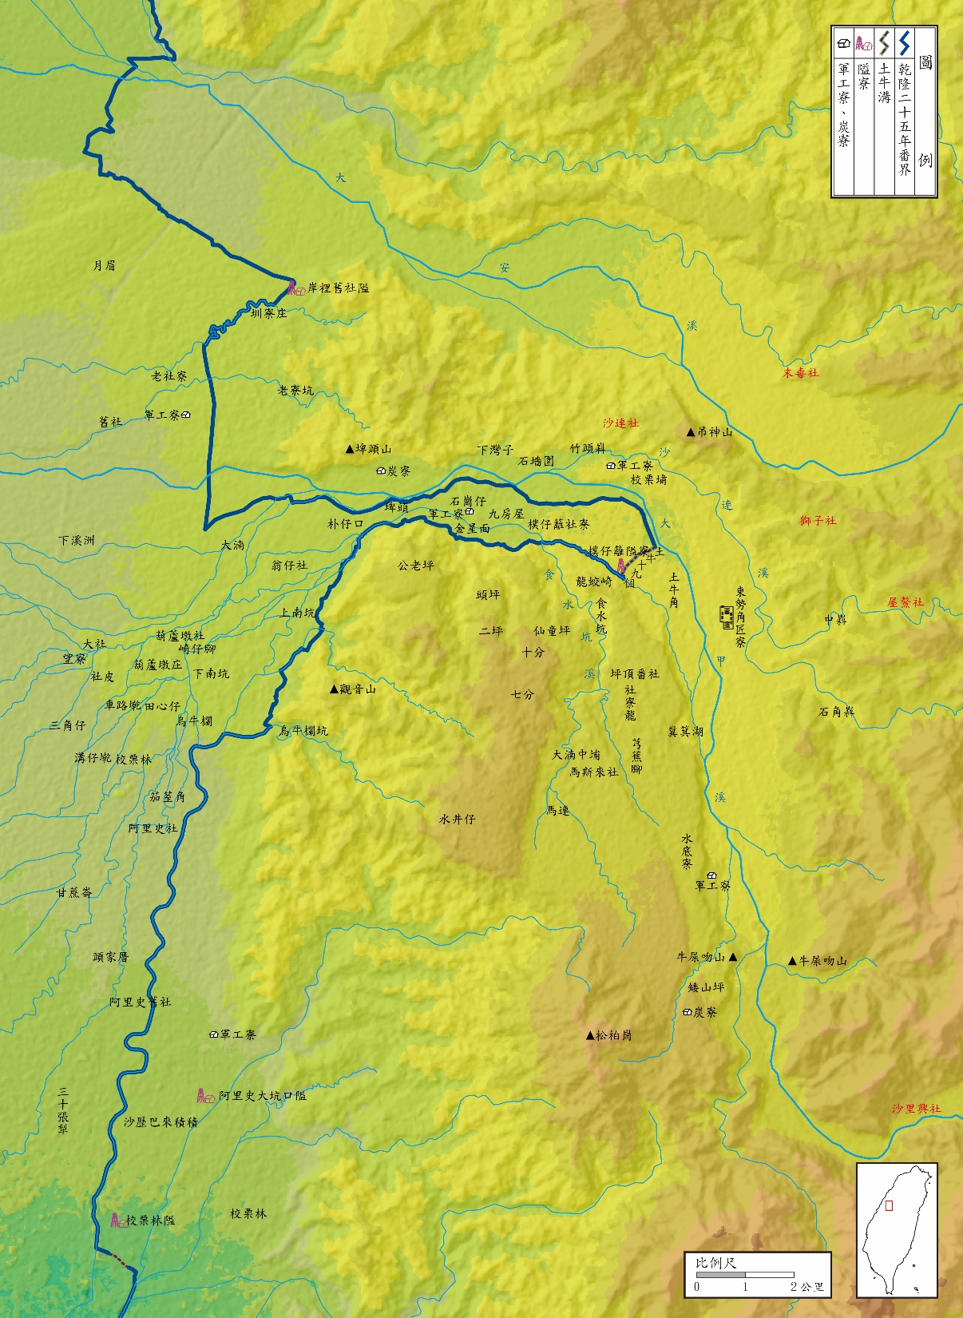
乾隆四十七年漳泉分類械鬥前
東勢角、樸仔籬界外私墾與相關地名位置圖
紅線：漳人
藍線：泉人
綠線：客人

Slide 67
漳泉分類的萌生
乾隆四十七年漳泉分類械鬥與沿山勢力的崛起
  大里杙庄林士慊因莊民在界外遭生番殺害，率眾焚搶負責守隘的阿里史社。（乾隆四十五年三月）
    理番同知史崧壽與署彰化知縣張東馨各出銀250元安撫阿里史社，和息了事。 （五月）
  漳泉分類械鬥（乾隆四十七年八月至十一月間）
    「大里杙漳匪林士慊等首先聽邀攻庄，尤為起事首惡」。
    戰守以庄為單位，並非羅漢腳， 例如小刀會等城鎮遊民。
    新調往南北投汛赴任的把總林審，帶兵途經泉人快官庄夜宿，遭辨識出漳人口音後，竟予殺害。
    林士慊率領大里杙鄰近沿邊漳庄出戰，總共攻過110庄。
    在渡臺官兵大軍壓境下，大里杙並未對抗，交出為首林士慊等95人，斬決結案（彰化、諸羅總共處決304人）。

Slide 68
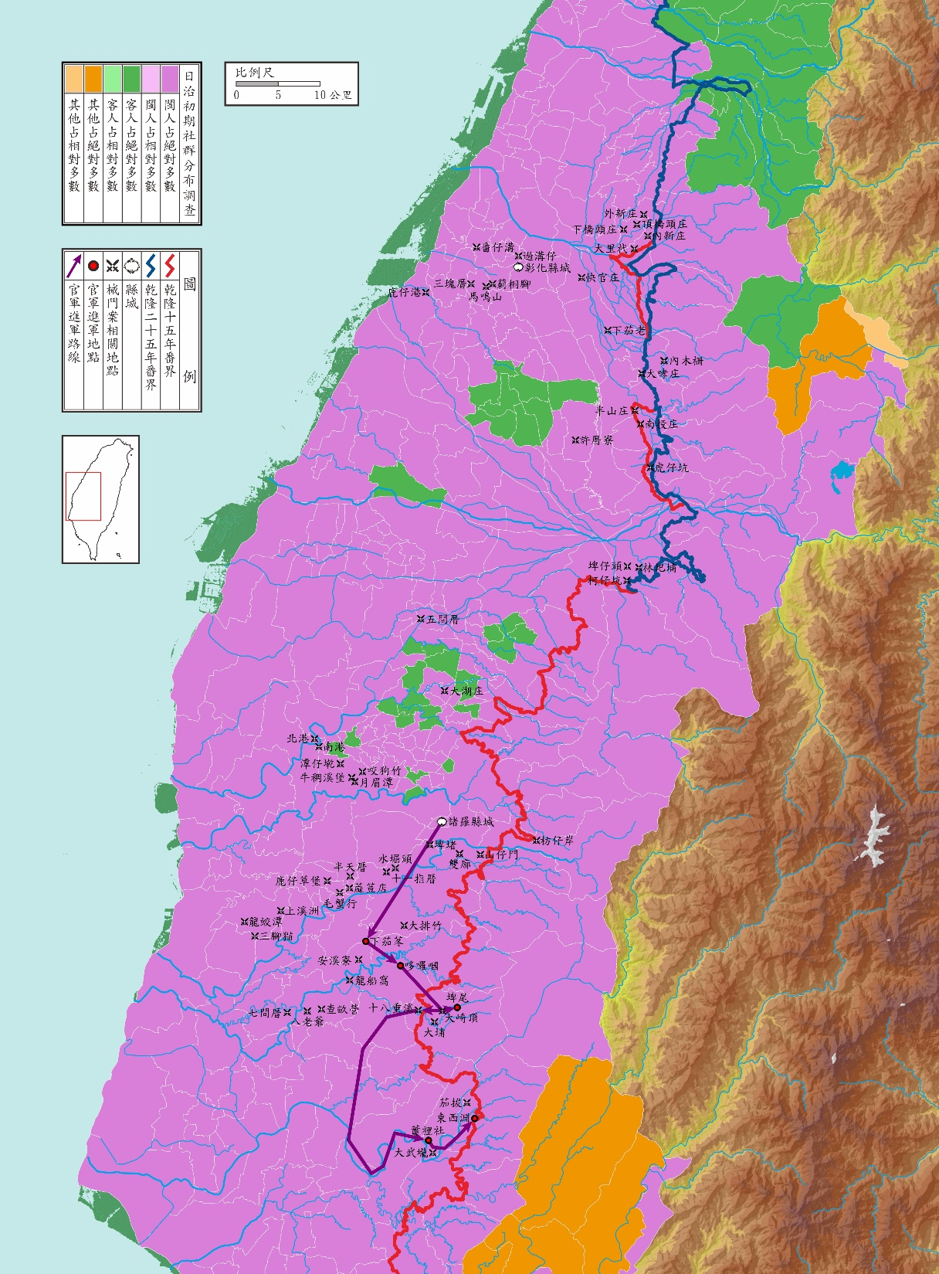
乾隆四十七年彰化、諸羅漳泉分類械鬥前的分類版圖
綠區：客
紫區：閩＝漳+泉

Slide 69
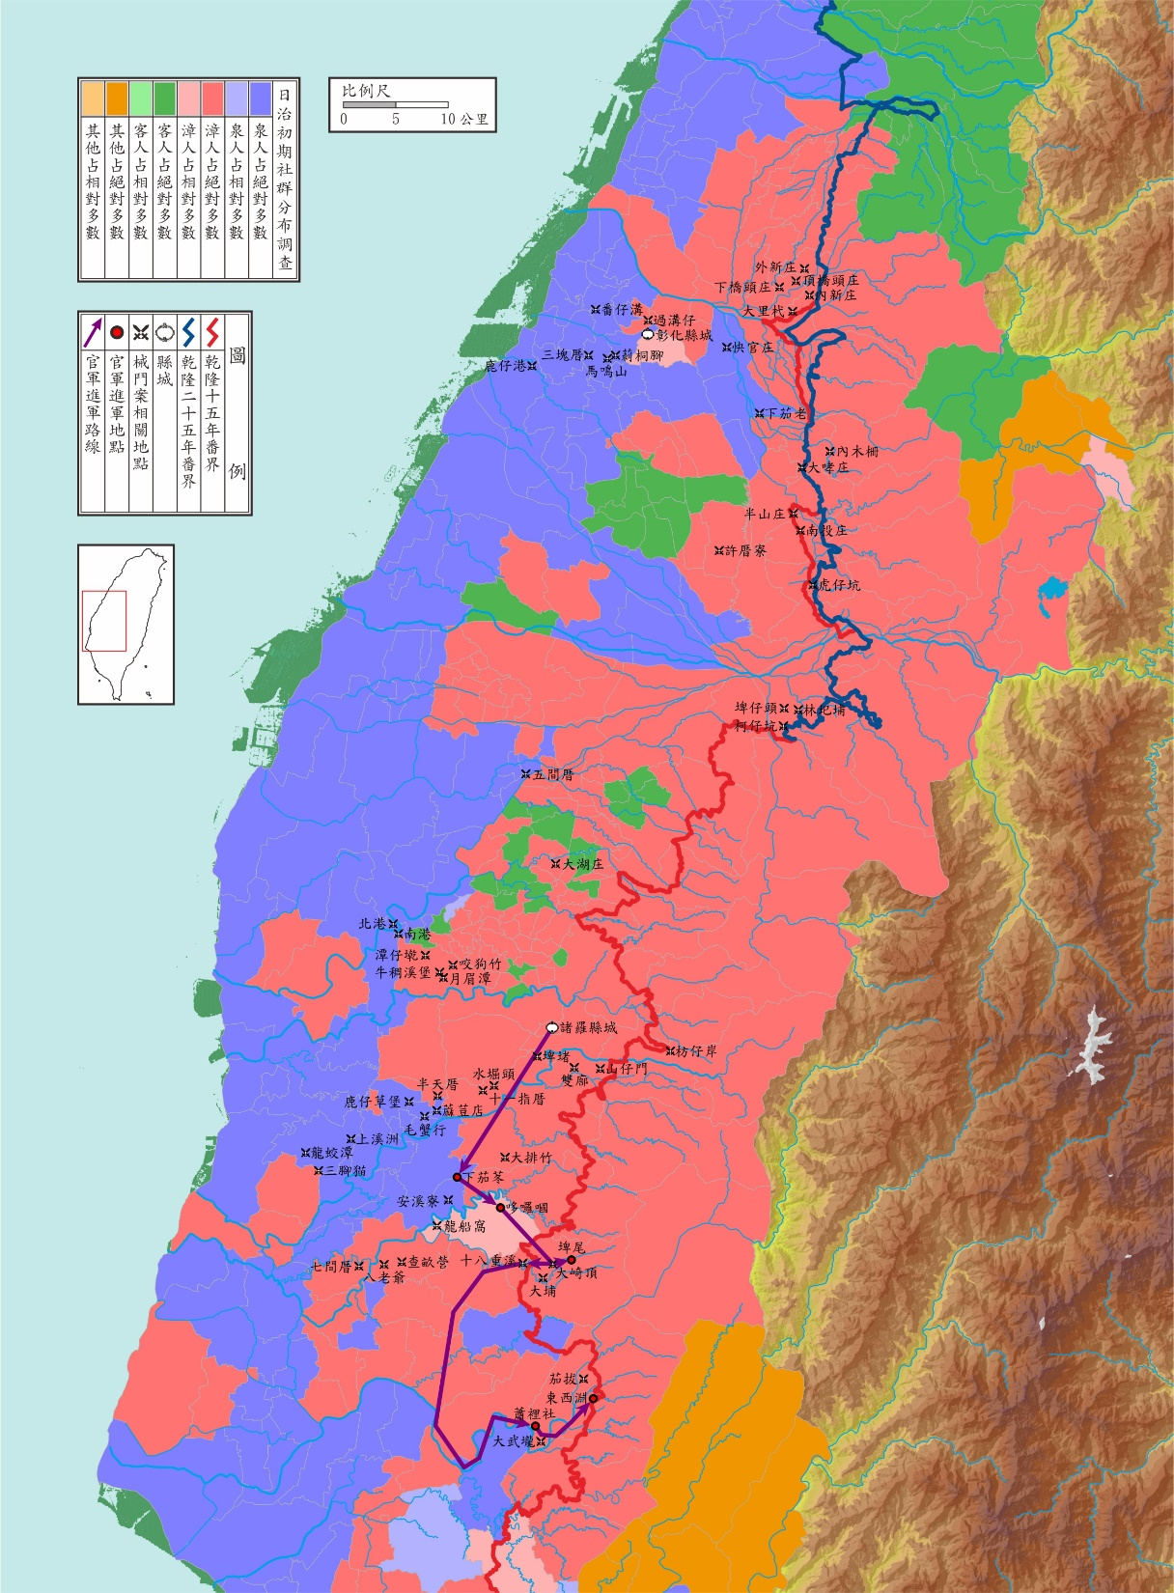
彰化莿桐腳賭博糾紛傷命，沿山大里杙與沿海鹿港加入戰局。
諸羅北港泉人先發制人攻擊南港漳人。
漳籍大業戶翁雲寬聚眾守庄消極抵禦，同時與泉人談和。沿邊近山一帶，特別是界外的漳人卻不聽約束，黃仕簡、楊廷樺渡臺查辦，大軍壓境之際，還敢出山焚殺。
乾隆四十七年彰化、諸羅漳泉分類械鬥與分類版圖的重劃

Slide 70
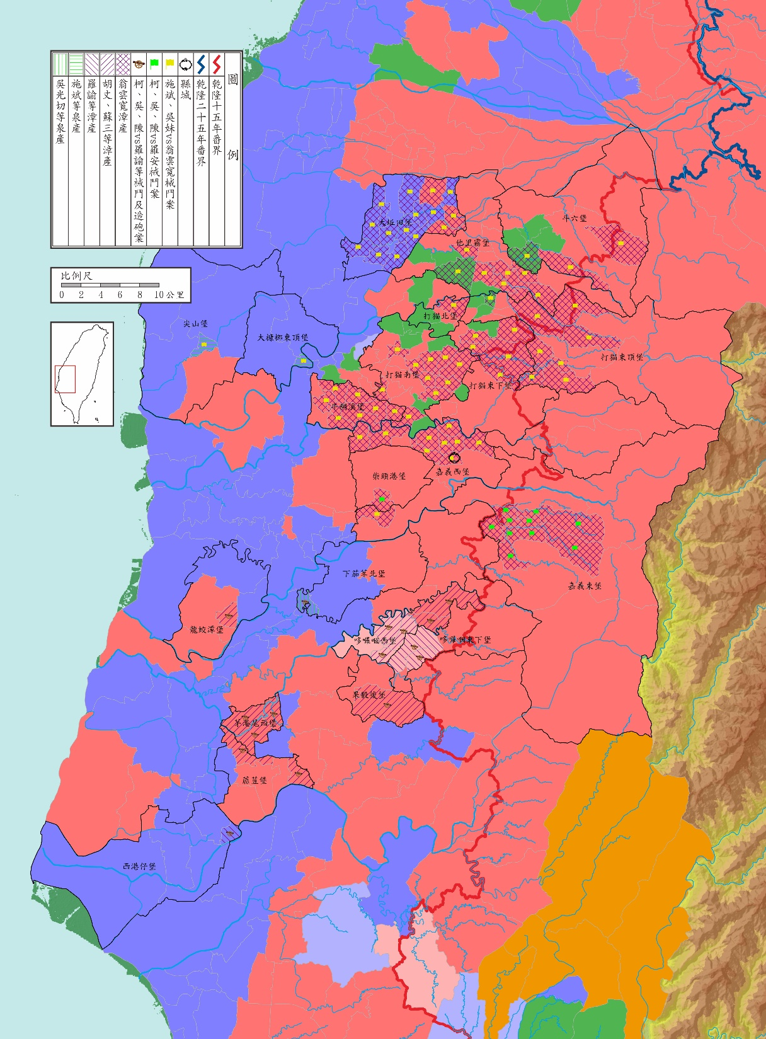
沿山以漳人為主，漳籍大墾戶幾乎全遭剷除，田產抄封充公。
乾隆四十七年漳泉分類械鬥案諸羅縣抄封田園坐落圖

Slide 71
聖旨：「多辦數人」、「痛加懲創」
藉機嚴懲「姑息養奸」的「勸和」官員（例如，彰化知縣焦長發處決，知府蘇泰、總兵金蟾桂等斬監候），以及剷除「知情不報」、「縱容」的沿邊地方（漳籍）豪強業戶。
  諸羅縣與彰化縣沿山的主要漳籍墾戶翁雲寬（諸羅）、許國樑（南北投）、楊文麟（水沙連）等，藉由械鬥與後續的結會案，予以剷除並沒收其產業。
  經過此次刻意針對「富戶」的大整肅，彰諸兩地沿邊具有資力、威望足以挑戰國家權力的民間傳統菁英勢力固然已經不再存在，但界外私墾勢力卻幸運逃過此劫。

Slide 72
奉旨來臺查辦漳泉械鬥的黃仕簡與楊廷樺，雖然注意到「內山漳匪」，但對界外私墾勢力卻可說是「視而不見」，因此「辦得不夠」，既沒有予以清除，也未見削弱，更沒有設法將之納入管制。
地方文武官的疏縱與仕紳業戶的涉案，又被遠在大陸的朝廷「過度放大」了，以致於「辦得太過」。
整肅官員讓國家權力的代理人因動輒得咎而綁手縛腳，而且易於做出過猶不及的反應。
擴大剷除仕紳菁英傳統支持者，不只斲傷民間社會的自我管理機制，從另一面來看，移除中介協力者也迫使國家更直接地面對基本上是由（抄封各庄）官佃、番佃以及界外私墾者所構成的沿邊地方社會。更糟的是，會黨業已趁虛而入，取代業戶成為沿山地區的實力領導者。
沿山抄封充公田園坐落的地帶幾乎毫無例外地，從動亂起事一開始就成為林爽文們的「巢穴」，不僅構成強固的據點，也提供堅定的支持者。

Slide 73
「因禍得福」：一個「反事實」的假設
  若無漳泉械鬥在先，清廷恐怕要付出遠大於當時的代價，才有辦法平定林爽文事件。
  正如「閩客分類」之於朱一貴事件，由於事先發生了乾隆四十七年的漳泉械鬥，清廷幸運地得以在林爽文事件時利用「漳泉分類」矛盾於分化、打擊叛亂者，同時重新啟動舊存的閩客分類矛盾作為助力。

Slide 74
漳泉客分類新版圖
  沿山界外私墾勢力的崛起
  沿山／沿海的漳泉分類（客庄作為沿山的異類）

Slide 75
〈沿革調查〉閩客人口分布圖（1901）

Slide 76
〈沿革調查〉漳泉客人口分布圖（1901）

Slide 77
乾隆四十九年前東勢角、樸仔籬界外私墾與相關地名位置圖
紅線：漳人
藍線：泉人
綠線：客人

Slide 78
界外私墾與「弄兵之漸」
乾隆五十一年十一月二十七日(1787,01,16)林爽文反
乾隆帝事後檢討清代臺灣最大的動亂：林爽文事件
  自近年楊景素議立界限之後，將界外良田美產轉畀生番；生番不事耕種，內地無業游民竊渡偷墾，地方官諉之界外，不復稽察。於是，奸匪尤易藏匿。（欽定平定臺灣紀略）
  無藉遊民，往往偷渡，私墾近番隙地。地方官又置之界外，不能設法稽察，以致習於械鬥，遂開弄兵之漸。（欽定平定臺灣紀略）

Slide 79
所謂的「弄兵之漸」
有一群在邊界內外穿梭出入營生的漢人，在劃界遷民封禁界外時期，不得不武裝自己及形成會黨形式的準軍事組織，以保護自己在界外進行私墾及山林利益之擷取，或也不免使用此武力來解決彼此間的紛爭（械鬥）。
在國家迫於開墾規模的現實與治安的問題開放界外准墾時，拙於體制內遊戲規則的這一批人，卻無法與那些官方關係良好且兼具財勢的傳統菁英們競爭，取得合法業戶身分，保障自己在界外非法私墾時好不容易取得的既有利益。
這群人的利益既來自國家權力的缺席，也玩不慣國家設定的遊戲規則，對國家權力延伸進入界外，自然十分忌諱。
當意圖進入界外進行實質治理的國家視此民間力量為統治威脅，不願將之收編納入體制，而且試圖解散其組織、捕殺其帶頭成員時，直接的武力對抗就難以避免了。

Slide 80
康熙朝由於管制婦女與移民渡臺，激發朱一貴動亂，並帶來閩客仇殺，造成閩客分類；乾隆朝則由於劃界遷民，滋生三層制夾心層地帶的界外私墾勢力，激化彰諸兩縣漳泉籍人械鬥，留下漳泉分類。
在國家權力一心捍衛其對暴力的獨佔、不容絲毫民間武力形成的前提下，此二構成當時臺灣社會內部主要矛盾的社群分類雖非清廷有意促成，其所造成的暴力衝突也備受壓抑膺懲，然而，卻在後續發生的林爽文事件內發揮分化及牽制叛變力量的重要功能。

Slide 81
《平臺紀事本末》描述黃仕簡與楊廷樺於乾隆四十七年到彰化縣大里杙逮捕林士慊等漳泉械鬥首犯的情形：
  乾隆四十七年，漳、泉民搆釁焚掠，官兵擒治，其黨羽懼罪，紛紛逃入大里杙。水師提督黃仕簡、臺灣道楊廷樺挾重兵壓莊，搜求罪人。莊人以重利賄師，師退。其縛獻者一、二人，實非黨惡。由是諸無賴之徒益輕官兵，而奸民多生心矣。（平臺紀事本末：1）
大里杙庄「縛獻」事實上不只一、二人，而是林士慊在內的95人。在未與官軍對抗的情形下，交出林士慊等人充數，大里杙等沿邊各庄卻仍然保留著令人畏懼的實力。
乾隆五十一年十一月二十七日（1787年1月16日）勦捕林爽文的聯合部隊（府城鎮標中營300名、北路協彰化縣駐軍300名、猫霧捒汛汛兵165名及民壯百餘名，合計約九百人），於猫霧捒汛大墩營盤凌晨遇襲，全軍覆沒，隔一日林軍攻下彰化縣城殺死臺灣知府孫景燧在內的大小官員。
十二月上旬林爽文等勢力最大時，清廷僅存府城以及位於南北兩端的上淡水艋舺汛（泉區）與下淡水山豬毛汛（客區）孤守。
清廷動員六萬大軍，費時一年，方得攻陷大里杙，最後殲滅林軍仍靠沿山勢力的天敵：內山生番。

Slide 82
林爽文事件的攻防與人群分類新版圖
一、人口地理區的區別
  沿山／沿海 ≑ 漳客／泉
二、鄉莊包圍城市
  臺灣縣府城、彰化縣鹿港、諸羅縣縣城三城之圍
三、社群人口優勢
    上淡水（淡水廳）：泉 + 客 > 漳
    下淡水（鳳山縣）：閩 ≑ 客
    → 泉 + 客 > 漳

Slide 83
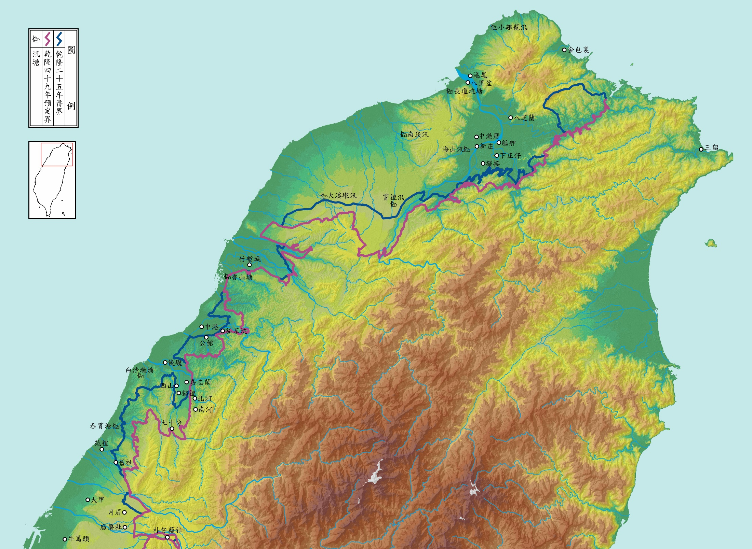

Slide 84
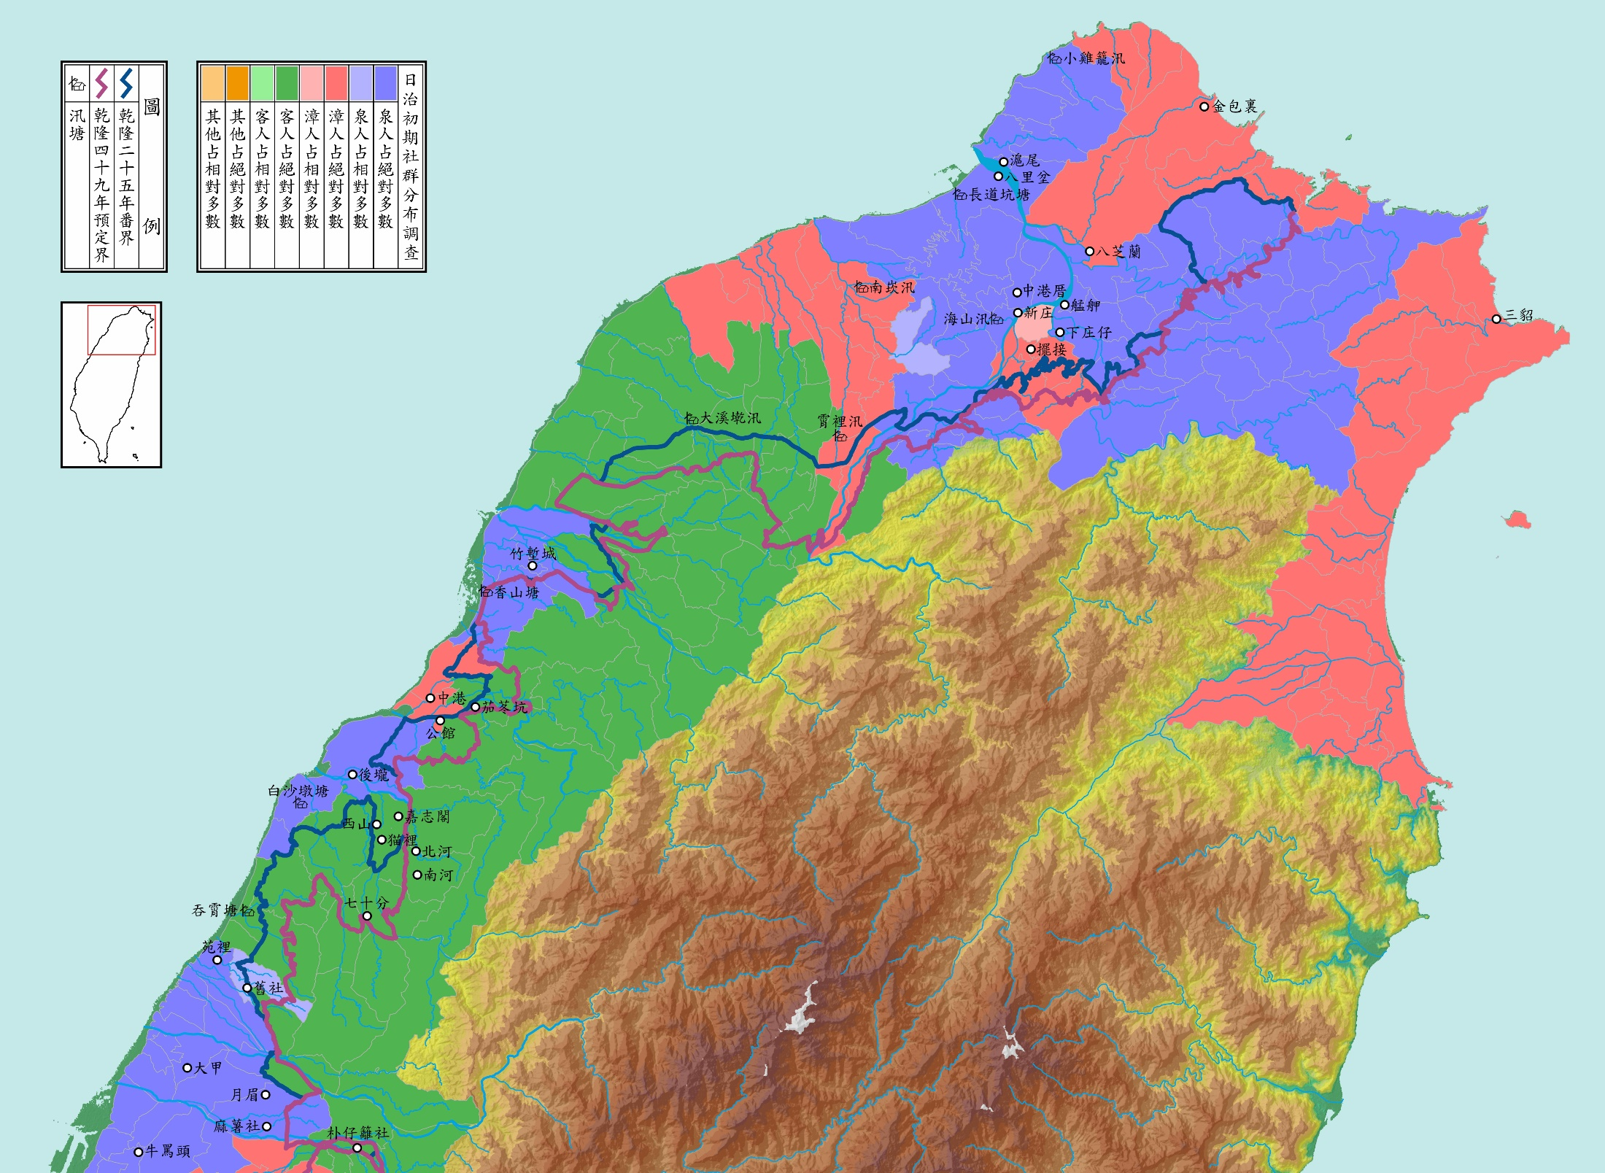
上淡水漳人飛地
擺接十三庄的
「賊匪」難民

Slide 85
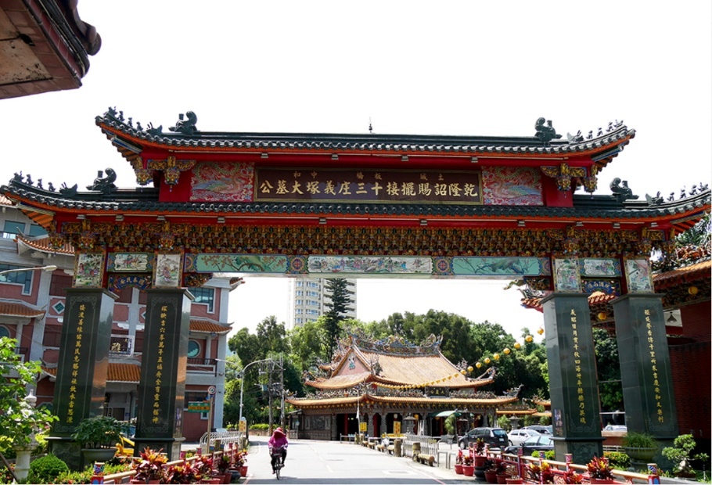
土城、板橋、中和
乾隆詔賜擺接十三庄義塚大墓公

Slide 86
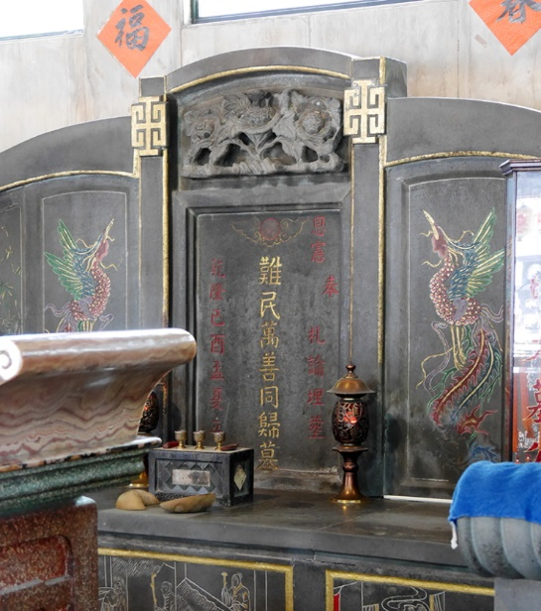
正名為「難民」，不是「賊匪」
「泉州人重祖，漳州人重普」
正殿奉祀「難民萬善同歸墓」
立於己酉孟夏（乾隆五十四年四月）

Slide 87
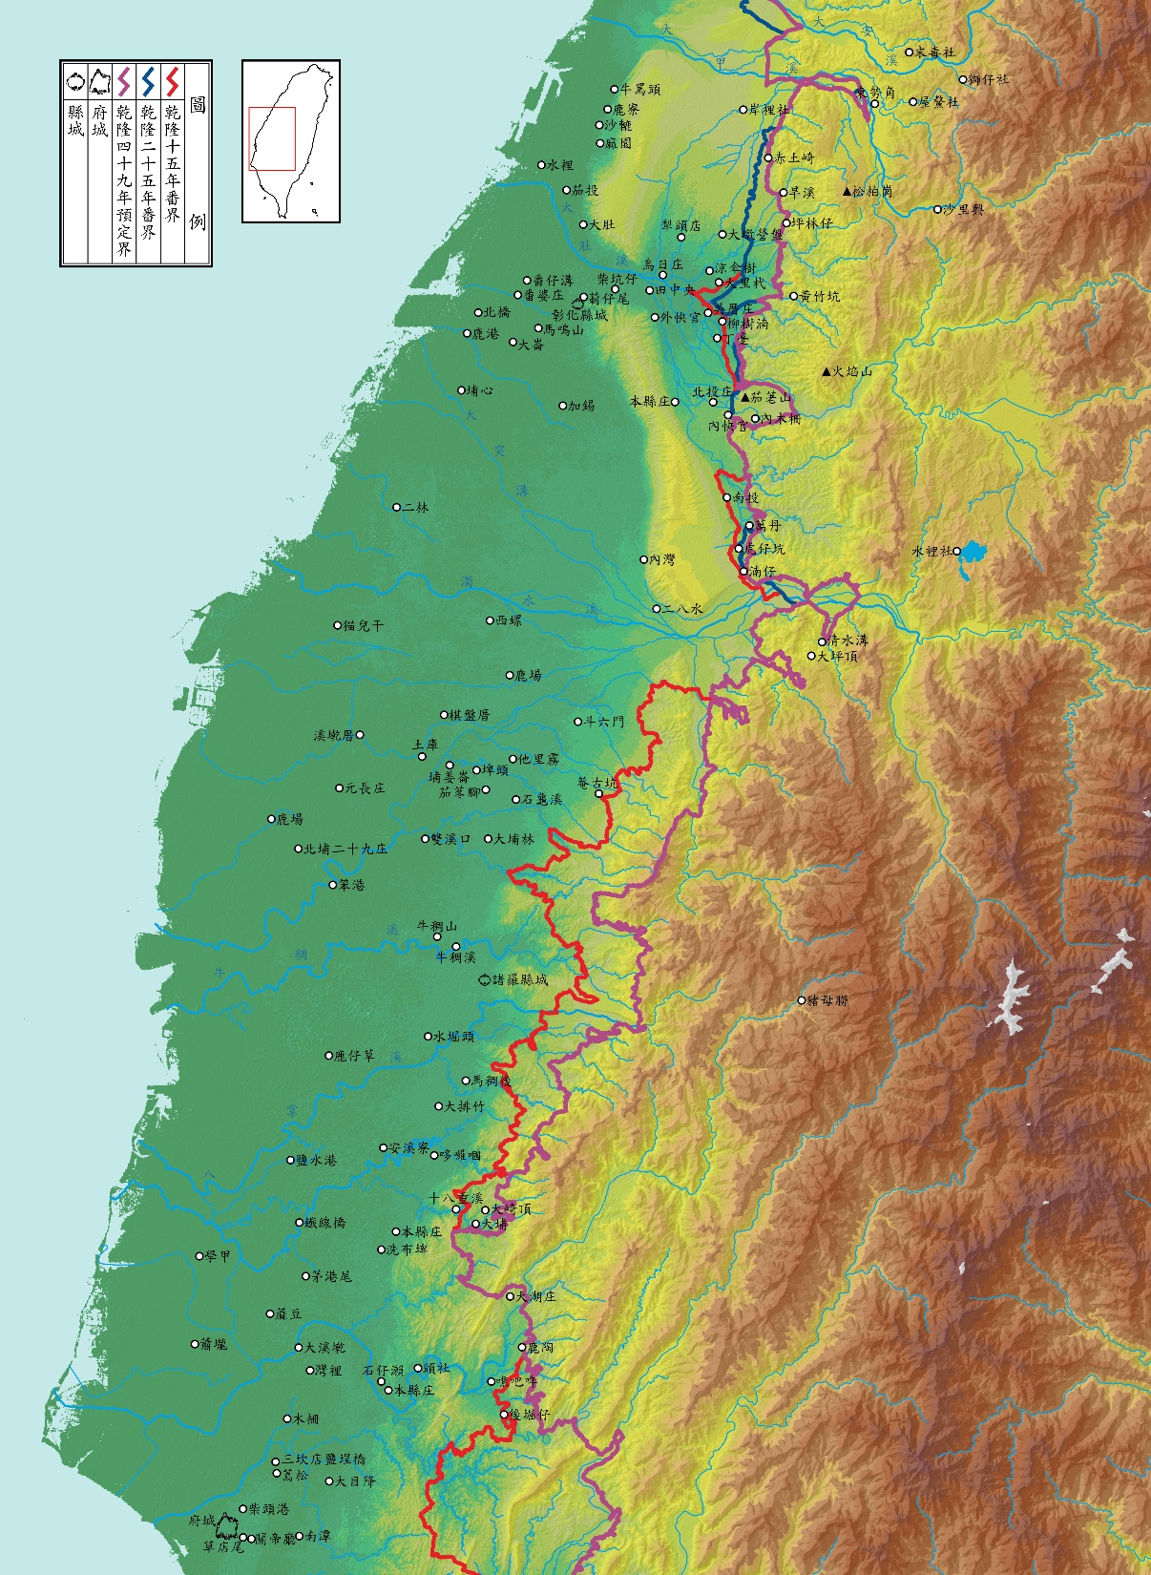
鄉莊包圍城市
三城之圍

Slide 88
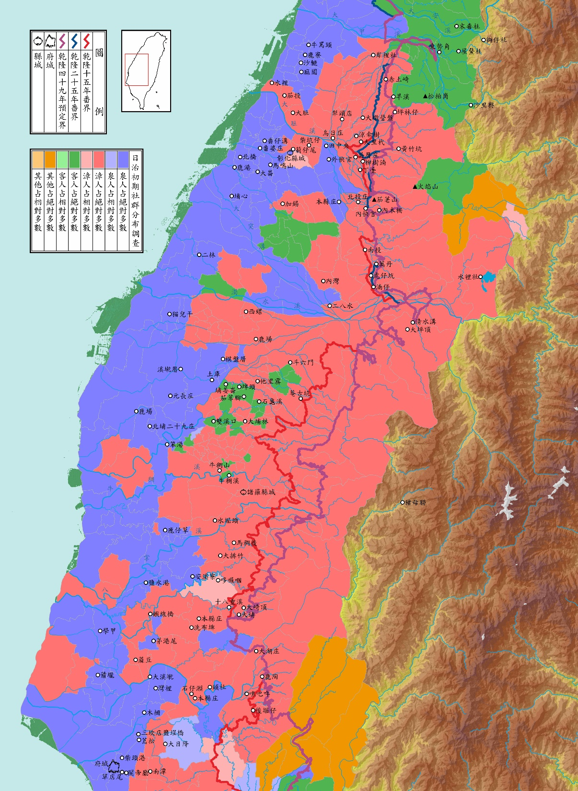
泉區
鹿港、府城港市
孤守待援
漳區
諸羅山城
圍點打援

Slide 89

順著人群分類版圖的紋理
「豈普吉保可行之路，伊二人（黃仕簡、任承恩）獨不能行乎？」
北征的諭旨接連而來而且日益嚴切，總督常青「益憂懼不知所為」
普吉保的安全走廊
北上：諸羅縣城、大埔林、石龜溪、茄苳腳、埤頭、土庫、溪墘厝、猫兒干、二林、鹿港
南下：鹿港、二林、猫兒干、溪墘厝、土庫、石龜溪、茄苳腳、埤頭、大埔林

Slide 90
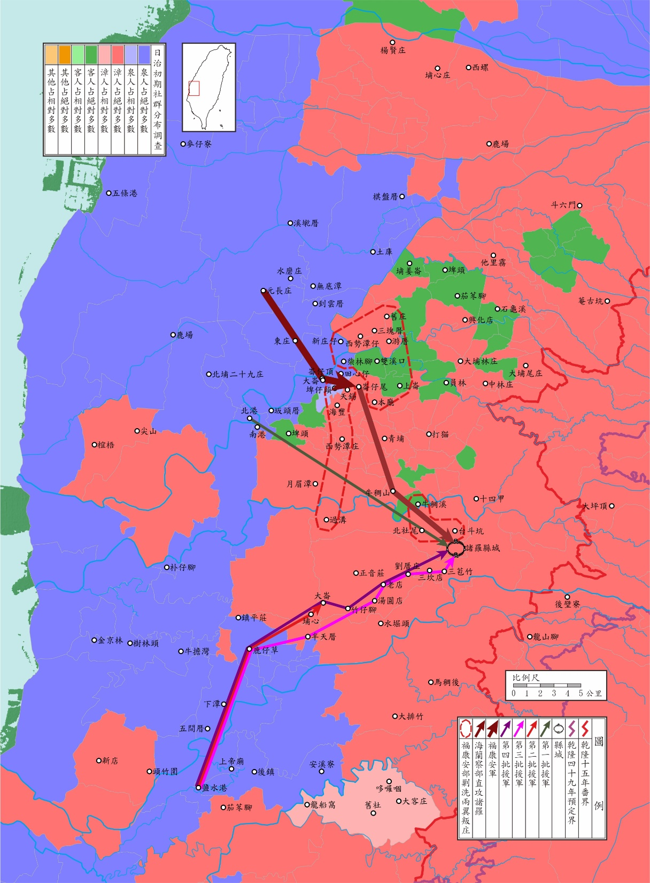
「齏盜糧、藉寇兵」
圍點打援的經典範例
援軍的危險通道
倒風內海

Slide 91
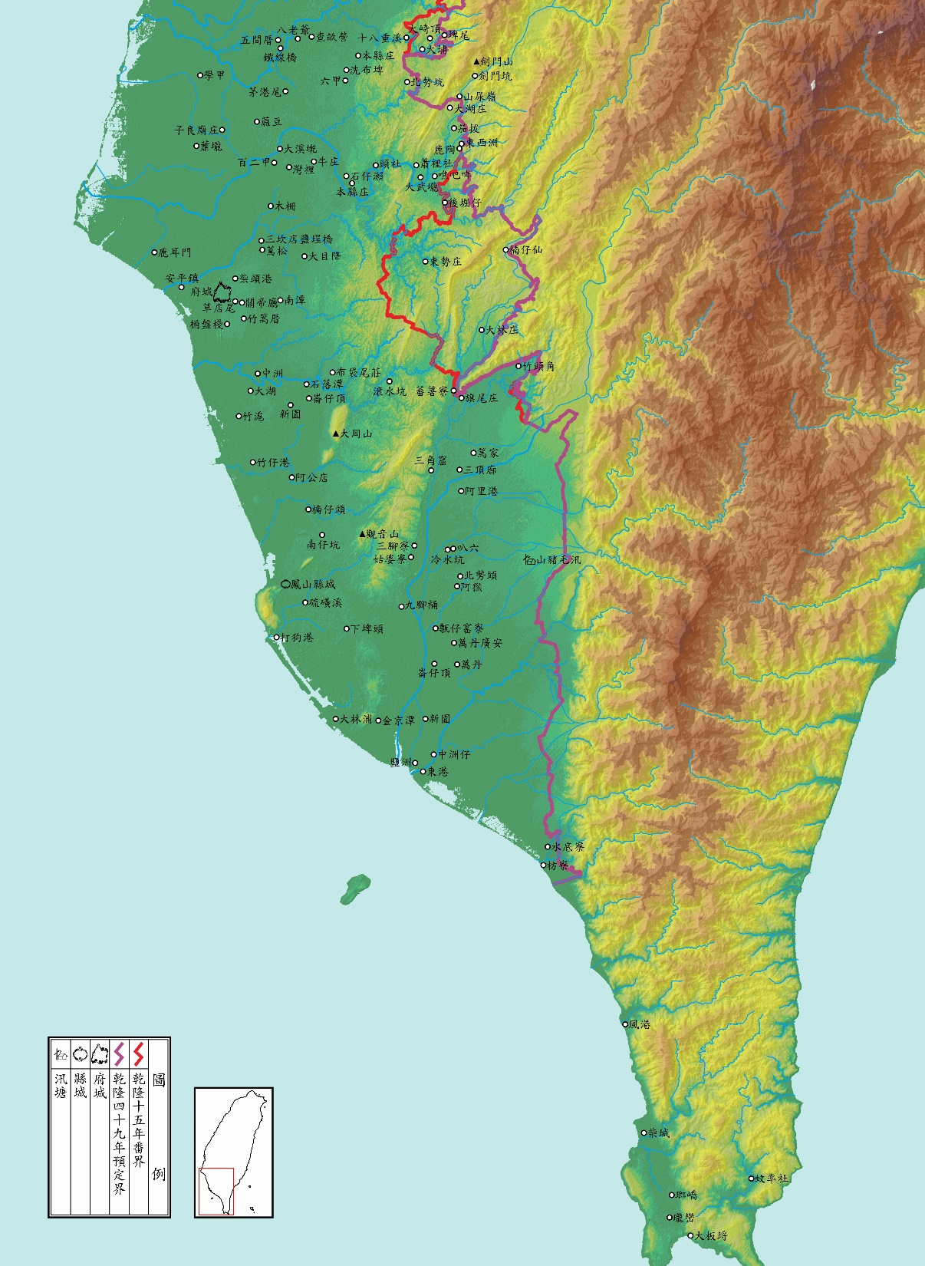

Slide 92
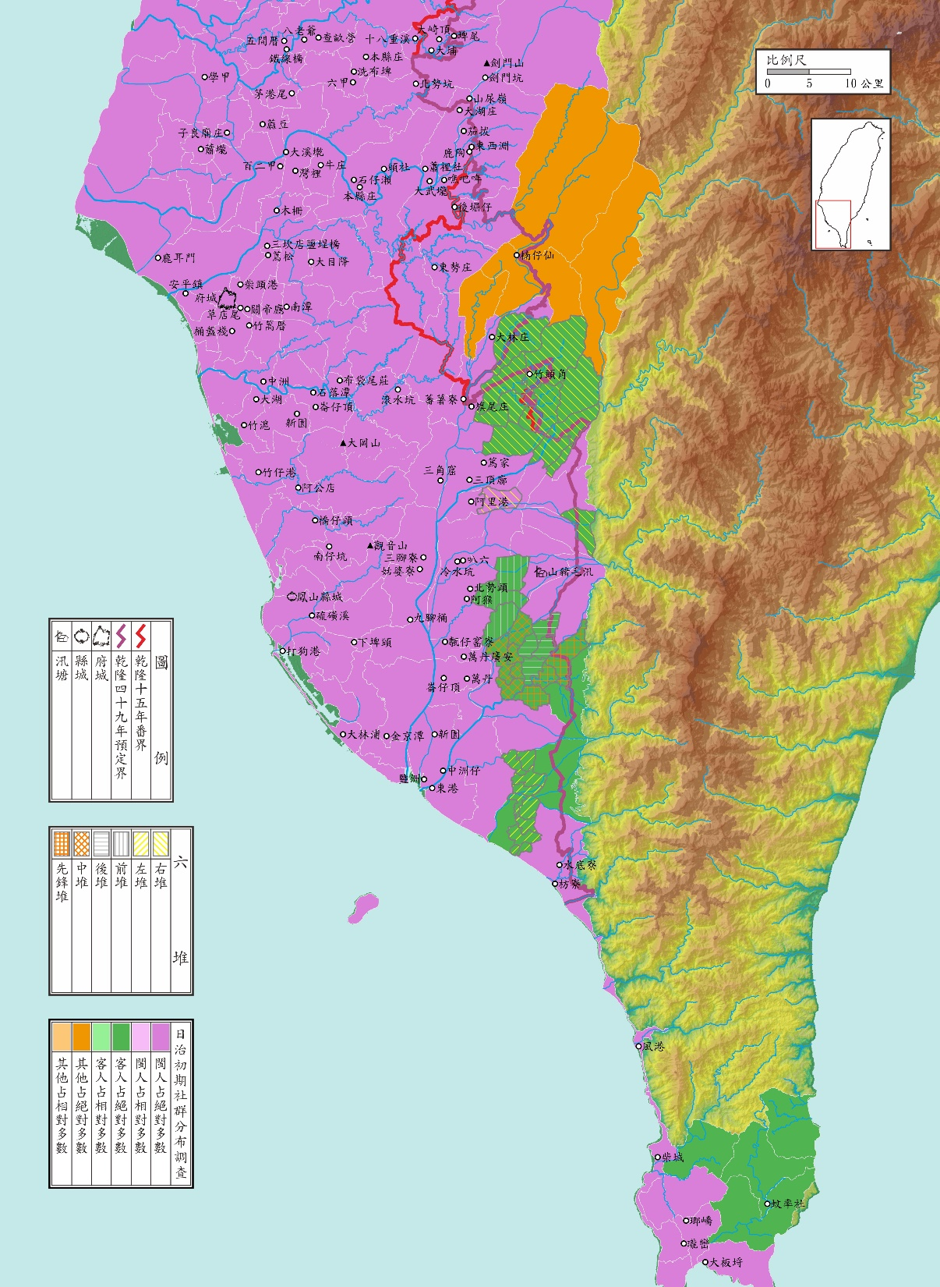
林爽文事件特赦令前南路的分類版圖
下淡水的山豬毛義民：六堆
「六堆」不是「七營」
六堆就是客語區
綠區：客
紫區：閩＝漳+泉

Slide 93
除夕夜之戰：五十一年年底南北路反抗軍約攻府城
楊廷理《平臺紀事本末》：「天降霖雨以滅其焰」木柵得全。
福康安奏：六堆「攻破小篤家庄、阿里港等處賊營，牽綴賊勢」。下淡水客民十二月十九日建軍六堆後，攻燒莊大田本營，牽制住其主力。
閩客分類的作用
綠區：客
紫區：閩＝漳+泉

Slide 94
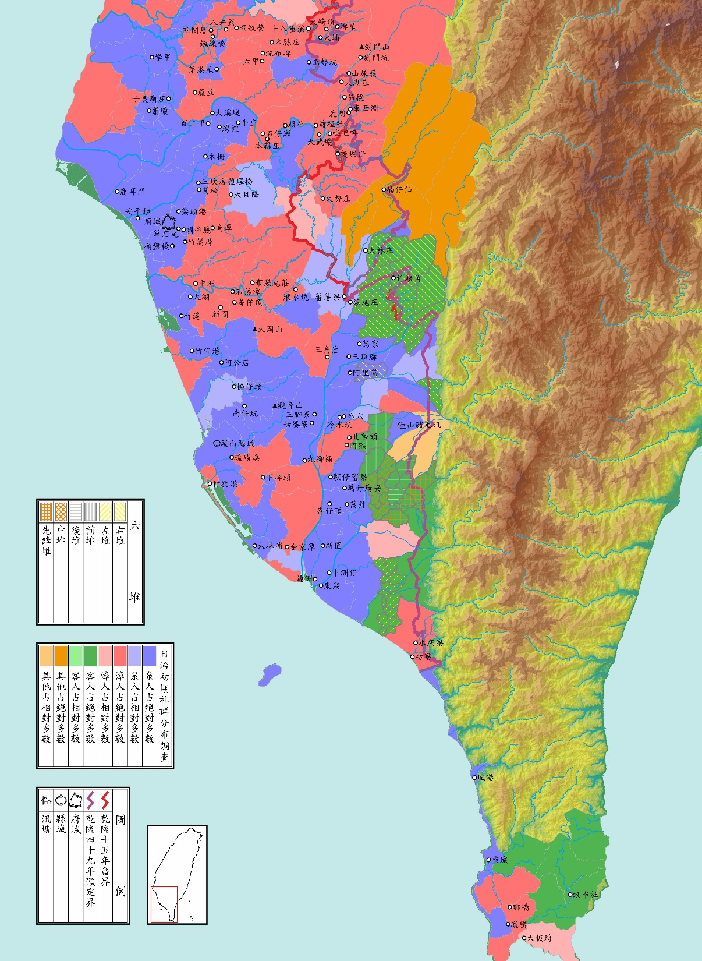
乾隆五十二年六月十九日諭旨：無論從賊打仗及被賊驅使者，一經棄械投誠，即為良民。或諭令歸耕，各安本業，或有隨營自效，剿賊立功如莊錫舍者，即酌量獎拔。
九月諭旨：恩赦脅從，並有十萬大兵剿賊。
林爽文事件特赦令後南路的分類版圖

Slide 95
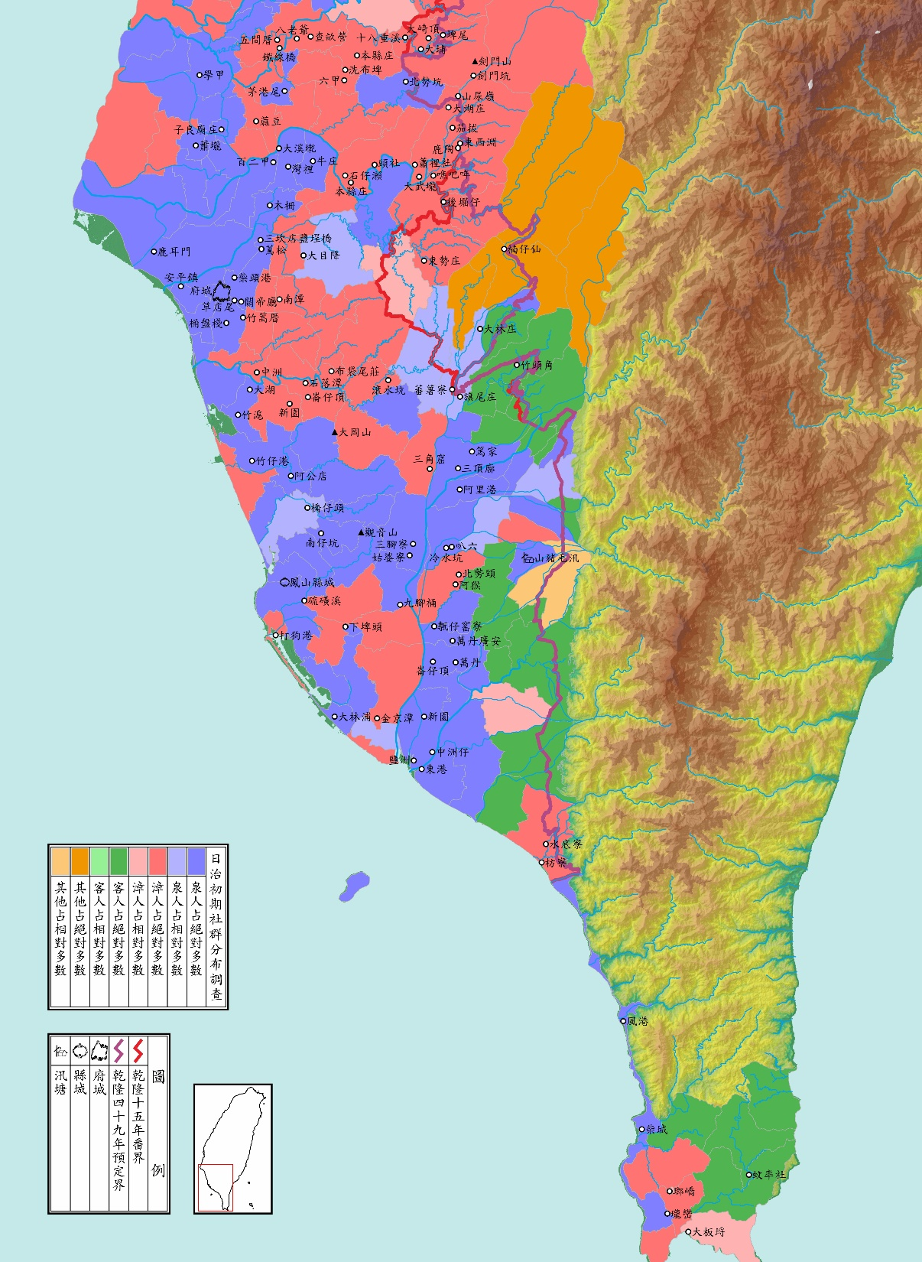
五十二年三月莊大田攻陷鳳山縣城，南北兩路反抗軍再度聯手圍攻府城，攻打大南門的泉人股首莊錫舍被策反倒戈。
五十二年十月初菅林內六庄泉人義民許廷耀等「三日攻到府、一暝趕到厝」。
漳泉分類的作用

Slide 96
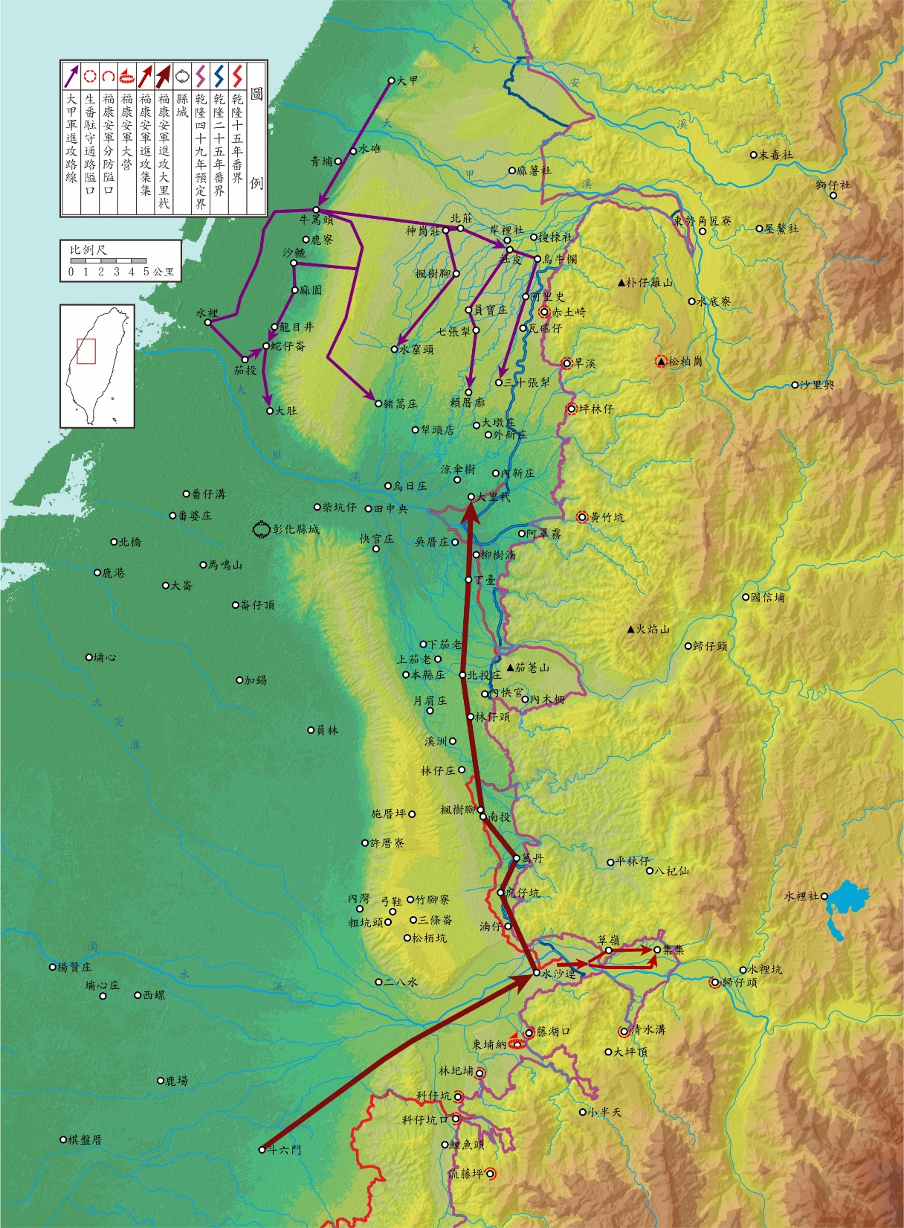
十月十日壽同春大意直搗「賊巢」大里杙中伏
十月二十九日福康安大軍抵達鹿港
牛車北返停駐枋寮，建義民廟
大甲軍義民三十張犁悲歌

Slide 97
對立政權的社群分類部署：整合 VS 分化
在處理漢人社群間的分類衝突上，林爽文政權顯然比試圖利用分類仇恨的清政權，更在意於取得漳泉客間的合作，也更為小心地調合三類人群間的敵對。
本地生成、具有「彼可取而代之」之能力與規模的林爽文政權，其霸權部署理所當然地以凝聚、整合各類人群（社群、族群）為策略標的；反而外來的清政權在動員當地社經網絡取得支持上，相形見絀之餘，竟不得不訴諸分化離間人群的權謀手段。

Slide 98
反抗軍非漳籍重要將領舉例
林爽文部（順天大盟主大哥林爽文）
  靖海大將軍二哥王芬（泉州人）
  烏日庄「大都督」林領（泉州人）
  犁頭店「左都督」蘇敬（汀州人）
  「中南總統大元帥」陳秀英（泉州人）
  斗六門「平西大將軍」李七（泉州人）
  大武壠「靖海侯兼都督使」許尚（泉州人）
莊大田部（大元帥莊大田）
  「副元帥」許光來（泉州人）
  「招討使」張基光（泉州人）

Slide 99
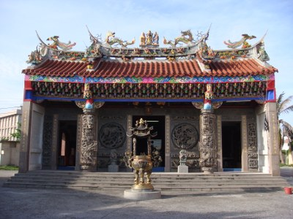
王芬大哥塚：鹿港崙仔頂福靈宮
好兄弟證盟
王母作見證

Slide 100

平海大將軍王勳廟：蔴園福興宮

Slide 101
  乾隆五十一年十一月十五日吾帶張鳳華、江進士等祭打蘭（卓蘭）山神。至十八日，林爽文等打破大墩就反。蒙淡分憲徐（淡水同知徐夢麟）招吾同張仕、黃元等招出生番把隘、隨軍。（劉中立家族譜）
  立甘結效義字人劉立（劉中立）、黃元、張士（張仕）今當岸通事潘明慈、岸裡社主潘士興、粵義首張鳳華等身前遵領 列憲札諭，購募生番堵禦賊匪助剿等因。元等即日承任，攜率岸社近屬屋鰲、沙里興等十三社內山生番（按即獅仔等十三社歸化生番）在黃竹坑、坪林仔、旱溪、赤土崎、松柏崗等處通路要地分屯堵禦，不致賊匪逃入竄匿遺誤等情。元等如有遺誤，任憑通事等稟 官治罪，不敢冒結。合立甘結效義字是實
  在場見保認 黃養茲、黃阿宣
  乾隆五十二年七月（缺）日立甘結效義字 劉立、黃元、張士

Slide 102

林亂岸番把守圖

Slide 103
林爽文於起事後翌日（十一月二十九日）至彰化縣城南門外的教場舉行聚會，分授官職及公開處決俘獲的官員長庚、劉亨基等，並告知眾頭目：「你們不要害怕，只管跟了我去，就是不能成事，都逃到內山裡，可以躲避」。在場同夥還有「在內山水沙連交界地方，拿鹽、布與生番貿易鹿皮、鹿筋等物」的生番通事杜美（杜敷、杜孚）。杜美為漳州人且加入天地會，那時與林爽文及眾人約定：「若逃往內山時，就可在那裡（水沙連內山）躲避」。
福康安訪實林爽文父母家屬藏匿在水裡番社，並透過楊振文、曾大源聯絡上舊曾相識的杜敷。福康安知道只有杜敷「素能駕馭番眾」，透過「剴切曉諭，示以重賞」，寄望他能協助「弋獲」家眷，並就之追出林爽文。先曾下旨：「將杜美一犯嚴拿務獲，解京審辦」的高宗，見到福康安奏內提出此議，無可奈何之下，硃批：「不能批，祇得如此」。

Slide 104
林亂岸番把守圖

Slide 105


Slide 106

爽文路

Slide 107


Slide 108


Slide 109


Slide 110


Slide 111


Slide 112
（海蘭察）於二十五日至搜捒社、麻薯社一帶，聞林爽文於二十四日夜間，在東勢角地方（按：今龍安橋一帶），被生番截殺四百餘人，餘眾沿山北去。查看賊人蹤跡，係兩路逃走，隨將官兵分為兩路，海蘭察、舒亮、恆瑞、穆克登阿、許世亨、袁國璜由東勢角前進；鄂輝、普爾普、普吉保由樸仔離東山前進，山徑險窄，穿林越箐不能乘馬，均屬徒步登陟。官兵等沿山搜捕，殺死賊匪二千餘名，拏獲活賊四十餘名，奪獲大小砲五十餘位，鎗二百八十餘桿，刀矛四百九十餘件。
（海蘭察）二十七日行至獅子頭社，山溝內賊屍縱橫遍地，數里不絕，而河內淹斃之賊亦多。據王松及生番等稟稱，林爽文於二十五日到獅子頭地方，賊匪等因日夜行走，腿腳俱已發腫，過河淹斃者一千餘名，社內生番堵截去路又殺死賊匪二千餘名，只剩賊匪一、二百人過山逃去，大約從猫裡社逃往三貂去了，生番等不認得林爽文，不知道可曾殺死。等語。隨將生番所獻首級，令拏獲活賊逐一認識，俱非林爽文首級，仍即分路帶兵馳往追捕。（福康安、海蘭察奏乾隆五十二年十二月二十八日）

Slide 113
林亂岸番把守圖

Slide 114

不料生番竟能如此
哈佛大學燕京圖書館藏福康安《平定臺灣得勝圖進呈副本》圖六〈攸武乃克捷〉

Slide 115

軍功七品頂戴劉中立畫像（劉康勳提供）

Slide 116
五十二年十二月廿四日林爽文等七千餘匪逃在外屋莪（屋鰲）社腳山下。該社生番來下新庄報知。吾同張仕老等是夜帶同義民共十八人到屋莪社。吾即見天地曾（會）人叫他等投順，奈他苦苦肯〔按：臺語苦苦相勸〕，尚放刁言。吾等乃係奉福中堂（福康安）各憲把隘，不得已，傳令各社生番廿五日早與他對戰，戰至巳刻，林爽文等七百餘匪逃走上港。吾即回庄報官。果見海候（侯）〔按：海蘭察侯爵〕到東勢角上新庄地住（駐）札。吾向前稟報，刻即命吾帶官兵到出火社山腳住札，即查殺着賊匪貳千七百餘。後吾等送官兵到打蘭（卓蘭），海候往竹塹追拿林爽文等，吾等帶生番十餘、義民十餘往東多納〔按：東埔納大營〕報功，叩見中堂，蒙賞，各各頂帶、銀元。（劉中立家族譜）
故人念舊好言苦相勸
好漢窮途氣短強送客

Slide 117

林爽文軍民萬人塚位置

Slide 118

匠寮

Slide 119

九二一大地震後東勢保安祠骨骸（陳玉峰攝 1999,10）

Slide 120
東勢角林爽文軍民萬人塚
自埔里北上的六、七千名林軍沿途餓死千餘人，渡大甲溪遭沙里興生番（泰雅族南勢群）截殺四百餘，在新社台地被官兵剿殺二千餘，加上大安溪溪谷獅仔、屋鰲等社（泰雅族北勢群）殺死及淹死的三千多，東勢角及樸仔籬山頂（約今臺中市東勢區和新社區範圍）林軍死亡人數總共約七千，集中堆疊於東勢下新381號地。
再加上清軍剿洗時無辜喪生的百姓（新社台地的閩人居民林潘磊等全數消失），以及後續十九世紀戴潮春事件東勢地方喪生的紅旗軍千餘人，骨骸合計達萬餘人，應屬合理估計。
筆者與家住當地的蕭阿勤教授曾實地勘驗381號地以及可能的（牛車、溪流）運送路線，實以集中該處最稱便利。

Slide 121
權
權變部署
漳泉客分類：
利用漢人社群（漳州籍／泉州籍／客語系）分類的治理部署
  就在建立番屯制對熟番武力加以建制化、完成三層制轉化的同時，清廷十九世紀的治理部署也開始轉化成另一種截然不同的性質。
  從仰賴生番、熟番、漢人分類歧異的三層制常態部署，轉化為仰賴漳泉客分類敵對的權變部署。

Slide 122
權變部署的肇始
陳周全事件激發乾隆帝的「非常態」治理部署芻議
乾隆六十年時身為泉州同安人的陳周全，試圖效法林爽文模式結合三籍人起事，分為泉、漳、粵三股各糾黨千人，乾隆六十年三月十三日先取鹿港，隔日再陷彰化。
陳周全、林爽文兩人行事風格雖然相近，祖籍卻是一泉一漳。陳周全所率1,277名部眾號稱三籍平均分布，究以何籍人居多，各方雖未明言，卻不難從現象本身得知。
陳周全於十七日親率主力前往攻打犁頭店（猫霧捒巡檢衙門所在），十八日途經已經聚集漳人義民兩千多人的田中央庄時，竟遭當地武生林國泰率眾迎頭痛擊，大敗潰散，「隻身逃脫」；於十九日逃至小埔心泉庄時，被莊民莊南光、陳祈認出，騙入莊內擒獲。

Slide 123
喜出望外的乾隆帝
當陳周全攻破鹿仔港、彰化縣城的消息傳至北京時，高宗即刻想到的就是福康安。他馬上下旨徵調正在剿辦湘黔苗變的福康安， 並要他如前帶同所率的四川屯番前往臺灣剿亂。
此時的高宗，無疑是以林爽文起事的模式來想像事態未來可能的發展，而且毫不遲疑地比照前次，發動最高規格、絕對優勢的武力，嚴陣以待。
旨出才僅兩天，便於四月十一日接獲閩浙總督伍拉納緊急通報已經拿獲陳周全，高宗的「南顧之憂」登時解除，喜出望外的他，立刻通知福康安報喜，並取消派令。

Slide 124
權變部署芻議
漳、泉民風最為刁悍，屢經大加懲罰，尚不知悛改。今若欲使之默化潛移，一改積習，無論哈當阿、楊廷理等不能道德齊禮。況臺灣地方向分漳、泉、粵三庄，伊等類聚群分，遇有事端，彼此轉得互為牽制。即如林爽文、陳周全滋事時，悉賴有義民，是以要犯得以就擒，迅速集事，否則僅恃該處弁兵，安能似此剋期蕆功！甚或漳、泉之人串通一氣，勾結滋擾，剿捕豈不更覺費手。是該處民情不睦，亦只可聽其自然，倘有械鬦仇殺情事，地方文武原可隨時查拿，按律懲治，但此意該鎮道惟當默存諸心，又不可使漳、泉人知覺，轉啟朋比為奸也。（乾隆六十年五月十四日諭旨）

Slide 125
漳泉「舊恨」：龍山寺之變
邑令翟儔檄義首楊應選、王松等招募鄉勇保守地方。二月二十七日〔按：應為二十五日〕，理番同知黃嘉訓聞匪船已遁，恐來鹿港，乃檄義首王松等，率領鄉勇數百，將屯木城， 與水師官兵協守口岸，以防賊船入港。是日王松等所帶鄉勇皆漳人，甫入鹿之安平鎮街〔按：今新興街〕，與轎店小夫惡語相詆，即發鳥鎗，傷斃數人。一時騷動，不可復遏。義首王松等先進同知署〔按：鹿港理番同知衙門〕內，忽聞變起倉猝，匿不敢出，而各義民膽怯亂竄，逃入土城， 將門堅拒。其時官兵俱札木城，僅留老病數人守顧兵房而已。城外各小夫嚷鬧，遂至四處合圍。比夜，義民結隊衝出，奔回內山，途遇泉人輒殺之。又傳諸義首及鄉勇無歸者，皆被泉人殺害。（彰化縣志）
彰邑主派撥漳義民四旗協守。至鹿龍山寺，擊鼓吹笳，有一泉人謾罵，語出不祥。漳義民怒，引鳥鎗中之，死焉。於是，鹿港騷動罷街，漳義民懼，奔入營盤內。泉人圍之甚密，四面攻之未勝。是夜，聞雞鳴，漳義民潰圍突出，且戰且走，互有殺傷。及逃命去，沿途遇泉人莊，悉焚之，火光四起。鹿無賴之徒，以竹竿縛布巾作旗，周麾大呼，漳人在鹿者咸股栗。（臺灣采訪冊）

Slide 126

龍山寺之變

Slide 127
具呈彰化捒東上保樸仔籬打蘭庄義首沐恩職員劉立、劉文振、劉善敬、劉金標、劉官養為陳明緣因事。緣立籍隸粵東寄跡臺地，五十一年冬逆爽倡亂，蒙列憲諭立招募山前番黎隨軍打仗，復在山後賊剿有功，蒙 超海（勇）公海（海蘭察）詣騐實踏，經報
公福中堂（福康安）、撫部院徐奏賞七品頂帶榮身。五十三年
欽召帶番晉見，蒙賜蟒袍補服，衣錦榮旋，立實感恩無地。迨六十年逆匪陳周全戕官陷城，立同堂兄文振自備資斧，招募義勇二百名，協同各義首等赴邑克復彰城，蒙
制台伍（伍拉納）、鎮憲哈（哈當阿）、道憲楊（楊廷理）、參府敏（參革臺灣知府沈颺）賞給功牌，准劉文振等項戴榮身，經繳縣案據。至（嘉慶）十年十一月間，洋匪蔡牽勾結陸匪南北滋擾，蒙縣主翟（翟儔）札諭立同堂兄文振、功弟善敬、堂姪奎標、官養等自備資斧，招集義勇一百名赴縣主調用，縣冊據。至十一月至二月廿五日蔡逆被南路官兵剿敗竄北，至鹿港地方滋擾，立等帶領義勇經同縣主到港楮（堵）禦，慘遭在港陸匪圍殺立男劉良光等九命，尸首滅跡，當禀縣主，未蒙恩恤。虧立之男等生為義士之民，死作無名之鬼，經呈
將軍賽（福州將軍賽沖阿）、臬憲慶（慶保）面諭題賞，立等換給六品頂戴，劉奎標、劉官養等賞給八品冠頂，至今五載，未蒙給照。幸逢大憲（方維甸）駕臨海邦，正下民望光之日，勢得瀝情哀陳呈懇。伏乞，制憲大人電察，辦查補題，以伸屈義，得沾恩光，切呈。嘉慶十五年四月廿七日入。
張青峯等呈（方維甸）批：台郡舉人、拔貢、生員、義首等於蔡牽滋擾之際招集義民協同官兵防剿，深知大義，殊堪嘉尚。但軍工（功）以奏案為憑，當日將軍入奏有名者，業已如何獎賞，有無印照，其未經入奏者客（究）係何故，果否實有勞債（績），事後追查須憑案據。仰臺灣道（張志緒）詳查撥案，造冊詳報，如無確據，不得冒濫。至將軍賽（賽沖阿）既經飭查，何以數年未辦，並將宕延滋弊之處一併查究。

Slide 128
十四世長男天送，字良光，諡安義，生於乾隆甲辰年十一月二十八日申時生，卒於嘉慶丙寅十一年二月二十五日未時。因縣主翟（翟儔）札諭招我起義救城，即會同石崗仔族知文振共起義，即着男良光帶子弟義民三十一名到城守城，至當年當月二十四日縣主來札，明二十五日往鹿港剿賊。二十五日隨同縣主親抵港（鹿港），午後未時被洋匪〔按：應為前述「在港陸匪」之誤〕復殺義民百餘名併男在內。吾即到縣主、府、道、將軍（賽沖阿）及如（諸）大人各
憲呈告申冤，經慶道憲（慶保）捉得賊匪數十名抵賞（償），秦（奏）結此案。後來任吾上憲告，批：「已賞，何得再行復辨（辦）等因」。但如此批語。吾已休矣。

Slide 129
無妄之災
乾隆六十年陳周全事件時，於林爽文事件立功的東勢角番割劉中立與石崗仔（石岡土牛）族兄劉文振招募客民義勇200名，協同各義首收復彰化縣城。
蔡牽嘉慶十年十一月犯臺時，劉中立接奉知縣翟儔諭札，再度與劉文振及樸仔籬劉氏宗親招募100名義勇（內31名是由劉中立長子劉天送率領的東勢角子弟兵），到縣城聽候調用。
劉中立等呈文內稱，十一年二月二十五日跟同縣令到鹿港堵禦蔡牽「洋匪」，卻被「在港陸匪」「圍殺」義民百餘人，內含劉天送等客民義勇九人。

Slide 130
漳客「新仇」：可憐四大庄
入呈臺灣猫霧捒被閩人遭害以切救粵冤事
一哀兮貴漳泉，漳泉二府真發顛，淡水爭姦因口角，嘉彰兩邑皆相連。
二哀兮淚淋淋，漳泉械鬦害粵人，仇衅只因爽文反，當初不該做義民。
三哀兮真慘罪，奸首王松老賊匪，錢賄巡司來押令，銀擺知縣印蓋旗。
四哀兮痛肝腸，十分可憐四大庄（內新、大里杙、涼傘樹、柳樹湳），局殺幾多青頭子，趕殺幾多讀書人。
五哀兮無天理，三四十日來驗屍，開窨驗屍四五百，行文敢報三十余。
六哀兮死不甘，臺灣官員真埋冤，貪官污吏不公奏，橫云海外竟無天。
七哀兮不該忠，楊汪分府甚是濃（膿），良民把做賊來辦，這等膿官天不容。
八哀兮係受虧，粵人在臺真難居，從得賊來又忘義，不從賊來被賊欺。
九哀兮來轉庒，回頭不見家爺娘，兄弟妻兒俱殺盡，拋等（抱著）膝頭斷肝腸。
十哀兮淚哀哀，望星望月清官來，冤屈無伸終不願，未知何日天眼開。
嘉慶拾肆年十月廿日猫霧捒粵人入呈

Slide 131
五十步笑百步
閩浙總督方維甸於嘉慶十五年來臺查辦十四年發生的漳泉分類械鬥，揭露嘉慶十一年漳籍義民到鹿港協助防禦海盜蔡牽時，與當地泉人意外衝突，引爆漳泉械鬥，造成數萬難民。
方維甸把當年奉旨來臺剿辦蔡牽的欽差大臣福州將軍賽沖阿諱匿嘉慶十一年彰化漳泉械鬥所造成的「夙怨」，當成十四年漳泉兩籍再度械鬥的起因。
但他處理接著發生的漳客械鬥時，做法卻是「五十步笑百步」，並未認真查辦，縱任誤解加深、仇恨蔓延。

Slide 132
權變部署定案：方維甸的「兼用經權」
方維甸嘉慶十五年三月八日極機密等級的奏摺：
再，漳、泉、粵三籍民人各分籍貫，不能和睦，相沿惡習固應化導。然臺灣民情浮動，不僅械鬥，即豎旗聚眾，亦皆視為尋常。設使三籍聯為一氣，於海外要地，轉非所宜。猶幸黨類區分，各不相下，遇有莠民滋事，其異籍之人，必為義民，與之樹敵。自康熙年間至今，悉皆如此。今藉此互相鈐制，仍禁其仇殺相攻，兼用經權，似於地方有益。此臣愚昧之見，不敢稍有宣露，僅一併附片密陳。謹奏。
方維甸認為固應禁止民間「仇殺相攻」，但卻無需尋求徹底化消其彼此「黨類區分」的敵對態勢，萬一發生民變或叛亂，即可藉資分化，讓其「互相鈐制」。
刻意操弄分類敵對多發生於動亂時，臨時應變，隨機制宜，並無常規可循。相對於三層式族群空間分布這種「常態體制」，不妨稱之為「權變部署」。相互搭配使用就是「兼用經權」。

Slide 133
清釐屯務：搭配權變部署的屯番制常態體制
閩浙總督方維甸於嘉慶十五年同時查明，漢人械鬥以祖籍做為群體分類原則，臺灣衙門胥役與駐軍係以漳泉籍為主，反而不如熟番「得力」，建議「體恤番丁，以資調遣」，奏准「清釐各屯番丁，以備緩急之用」。
閩浙總督程祖洛於道光十三年再次奏准「清釐屯務，以示體恤而資調遣」：
整頓屯餉、清釐養贍埔地，目的在調遣熟番屯丁，牽制漢人變亂。
「兼用經權」

Slide 134
「不敢稍有宣露」的非常手段
精明的統治者很容易就警覺到，仰賴社會內部矛盾加以分化離間的權變部署，終究是「非不得已而用之」的非常手段，並非穩定可靠的治理機制，而且還自知千萬不可讓百姓知曉。
只不過，對於縱容及操弄分類仇恨所造成的惡性循環與嚴重性，事先卻不見得有足夠的警覺。

Slide 135
分類械鬥的變本加厲
  嘉慶十四年(1809)分類械鬥時，方維甸調兵兩千人渡臺即構成足以「勸和」的「兵威」。
  道光六年(1826)再度發生大規模分類械鬥，「戕殺不下萬餘人，屍相枕藉於道」。閩浙總督孫爾準調動高達兩倍半（五千人）的兵力， 才夠「兵威」。
從分類械鬥變成「攻城戕官」的叛亂
  假分類、真叛亂：張丙事件(1832-1833)
    抵臺官兵七千四百餘人，軍費八十八萬兩。
  真分類、假義民：下淡水閩客分類

Slide 136

《臺南東粵義民誌》：「循依舊章，助官剿賊，救府救縣」
套用林爽文事件六堆義民出兵情節：人名、事物、時間的錯置
「救府救縣」情節：莊馬力（莊大田）等圍攻府城，許成攻圍鳳山縣城，「柴總兵」（總兵劉廷斌）困守嘉義縣城。六堆義民焚殺下淡水及大武壠閩庄（噍吧哖街等）牽制叛軍：圍魏救趙。
誣殺情節：馬濟勝（福康安）登陸鹿港平亂，誣殺柴總兵（柴大紀）以及李受、曾偉中等六堆義民。
張丙事件的案外案

Slide 137

上庄金團真無情，帶起官兵捉粵人：美濃京官黃驤雲無奈辦六堆
「先後共擒粵匪二百餘名，分別斬配」（鳳山縣采訪冊）
處死一百零四人，「發遣新疆給官兵為奴」及「充軍極邊」九十一名。
六堆總理，除邱先桂於捕犯時，遭「拒殺」喪命，總指揮李受凌遲梟首示眾，附貢生林綸輝、生員李壇、林謙受、黎應揚「發雲貴、兩廣極邊煙瘴充軍」，副指揮舉人曾偉中中途懼怕釀禍退出，亦同罪。六堆領導菁英整肅一空。
假義民、真分類：「實堪髮指」的下淡水閩客分類

Slide 138
捐軍餉、辦團練與民間武力的解禁(鴉片戰爭1840-)
  道光二十四年(1844)彰嘉兩縣漳泉分類械鬥時，閩浙總督劉韻珂雖然備有外府兵1,000名待調，卻終無需出海渡臺，而且此後臺灣分類械鬥，竟如總督此次所言：「無庸再勞內地師旅，致滋糜費」。
地方豪強的崛起與民間武力的失控
  林恭事件(咸豐三年1853)
    「水能載舟，亦能覆舟」：水底寮豪強林萬掌「假義首、真逆黨」
    「不煩內地籌餉撥兵」：太平天國動亂自顧不暇
  戴潮春事件(同治一至三年1862-1864)

Slide 139

泉將葉虎鞭按劍縣西門、鹿仔港香案迎紅旗
大甲城林占梅血戰數易手、翁仔社羅冠英客勇作犄角
樸仔籬客庄對戰紅白旗、阿罩霧合軍潮春走斗六
紅轉白店仔口五十三漳庄總理吳志高
陸路提督林文察與燕王林日成前後厝紅白鬥
六堡漳人倒戈反紅旗、集集紅白對抗數易手
斗六門戴潮春、小埔心陳弄、彰南七十二庄漳泉客大聯盟
小埔心弄妻客語誘殺羅冠英、北勢湳洪欉後路斷絕埔熟番
戴潮春事件：丁曰健四百省兵平臺？
紅旗戰白旗
是土豪爭鬥，不是分類械鬥

Slide 140
署淡水同知鄭元杰商令候補通判張世英，督帶壯勇，進紮彰化縣屬翁仔社，密派義民分赴月眉等處，傳諭莊民協助，並令義首羅冠英號召番丁會剿，當將東勢角等七莊攻毀，逆眾尚踞寮下街、加蠟埔（校栗埔）、石岡莊、葫蘆墩等處，張世英督同義首羅冠英等率勇馳赴寮下，悉力攻打，於閏八月初三日用地雷轟開賊巢隘門，羅冠英率勇首先衝入，大隊繼進，斃匪七、八百人，立將寮下街收復。該逆敗歸加蠟埔，我軍乘勝追擊，復將加蠟埔攻克，焚燬賊營七座，生擒十餘人，敗匪渡溪逃遁，浮橋斷折，落水淹斃者約三、四百人。二十日，張世英督飭生員梁星漢、義首羅冠英、廖傑（廖俊傑，即廖廷鳳）等率勇進攻石岡莊，轟倒該逆銃櫃二座，並焚莊口賊營，莊內逆眾抵死拒敵，力戰至午刻，斃賊二百餘名，生擒十三名。二十一日，攻克石岡莊，殺賊無算，並銃斃賊首劉荃二一名。二十二日，張世英調派各勇，四路進攻葫蘆墩，槍礮連環，轟斃賊匪，不計其數，賊勢不支，紛紛敗遁四張犁，當將葫蘆墩克復，救出難民千餘人。查點我軍傷亡勇首廖阿沅（廖細元、廖世元）一名。（閩浙總督耆齡同治元年十月奏，明清宮藏臺灣檔案彙編）

Slide 141
同治元年八月羅冠英等號召生番會剿，將「東勢角等七莊攻毀」， 「逆眾」尚拒守「寮下街（即東勢角匠寮，今東勢區本街一帶）、加蠟埔（校栗埔，今興隆里）、石岡莊（今石岡區石岡一帶）、葫蘆墩等處」。
閏八月三日羅冠英等進行攻堅，以「地雷」（埋設炸藥）轟開柵門，攻入寮下街，殺死七、八百人，並乘勝攻克校栗埔，「焚燬賊營七座，生擒十餘人」，還造成渡過大甲溪退往石岡的敗逃者大量傷亡，溺斃達三、四百人。
二十日羅冠英、廖廷鳳等與生員梁星漢攻打石岡莊，轟倒銃櫃二座並焚燒莊口敵營，斃敵二百餘名、生擒13名，次日攻克「抵死拒敵」的該莊，槍殺股首劉荃二，並「殺賊無算」。
二十二日攻克葫蘆墩，戴潮春軍敗回四張犁，後厝庄林日成軍來援，勇首廖細元陣亡。
此役奏文統計東勢地方紅旗軍陣亡者千餘人（實際死亡數目或遠高於此），料應與林爽文軍民萬餘骨骸同歸381號地萬人塚。

Slide 142

樸仔籬客庄對戰紅白旗、阿罩霧合軍潮春走斗六
四張犁

Slide 143


Slide 144

羅冠英、廖細元
廖俊傑（廖廷鳳）、劉衍梯、黃熙光
恩賜彰化褒忠祠義民老爺神位

Slide 145
土牛劉文進家族的後代劉燿坤先生來信回應前述奏文及「土牛是否亦有紅旗軍」之問
文中石岡股首劉荃二身份待查
東勢地區校栗埔林家紅白旗軍皆有，上土牛鍾家亦有紅旗軍。
文進長子章仁、四子章崧派下
  衍清（文進長孫、章仁長子，紅旗軍，反清復明自稱為王，吞金自殺擔罪。錫齡、嘉修高祖父）
  衍梯（文進次孫、章仁次子，白旗軍，朴仔堡總理、五品即補同知，於廖細元後閏8月27日歿。廖細元、黃熙光、羅冠英、廖俊傑義結金蘭。）
  衍庠（文進次屘孫、章崧次屘子，紅旗軍，反清復明自稱為王，敗退入苗栗內山）。
  衍鈿（紅旗軍，擅天文地理助兄，回唐或入山失蹤。）
文進次子章職、三子章喜派下助官方，白旗軍。
  衍瑞，文進三孫、章職長子，白旗軍，府縣丞，負責糧餉軍需後勤支援。
  衍俊，文進四孫、章職次子過房章喜，白旗軍，受封信武將軍〔按：應為武信騎尉，七品武官，散官虛銜〕。
  衍杰，文進六孫、章喜嫡子，白旗軍，受封州同。

Slide 146

二房劉衍梯
大房劉衍清
劉元龍祖厝

Slide 147


Slide 148
  豪強武裝化與街庄碉堡化
  「漸知戰守」：十九世紀中葉漢人社會的軍事化
  「攻莊之難，勝於攻城」（臺灣總兵曾元福於小埔心之戰）
以權害經
  漢人豪強債主的威脅與暴行造成中部熟番集體流亡界外埔里
  隨著利用漢人社會內部分類矛盾以維護政權的權變手段不斷加重，賴以坐大的民間豪強武力，透過債剝典佔侵奪熟番產業以至危及熟番生計，腐蝕長久以來作為常態治理機制的三層式族群空間體制，造成後者的衰微與最後的失能。
百足之蟲，死而不僵
  社會分化惡鬥至此地步，外來政權反而得以苟延殘喘

Slide 149
重拾清代臺灣民變研究前輩張菼的傳統智慧
  人群分類有它的歷史成因，我可不敢說清廷「故意釀成」分類械鬥。
  但我完全可以同意，分類械鬥作為清廷「分化」臺灣社會「以民制民」的治理部署。
帶回國家權力、帶出社會反抗
  說明國家權力如何利用社會內部人群分類的歧異於治理部署，以及造成適得其反的後果，玩火自焚（backfire）。

Slide 150

結束
敬請指正

